Slide 1
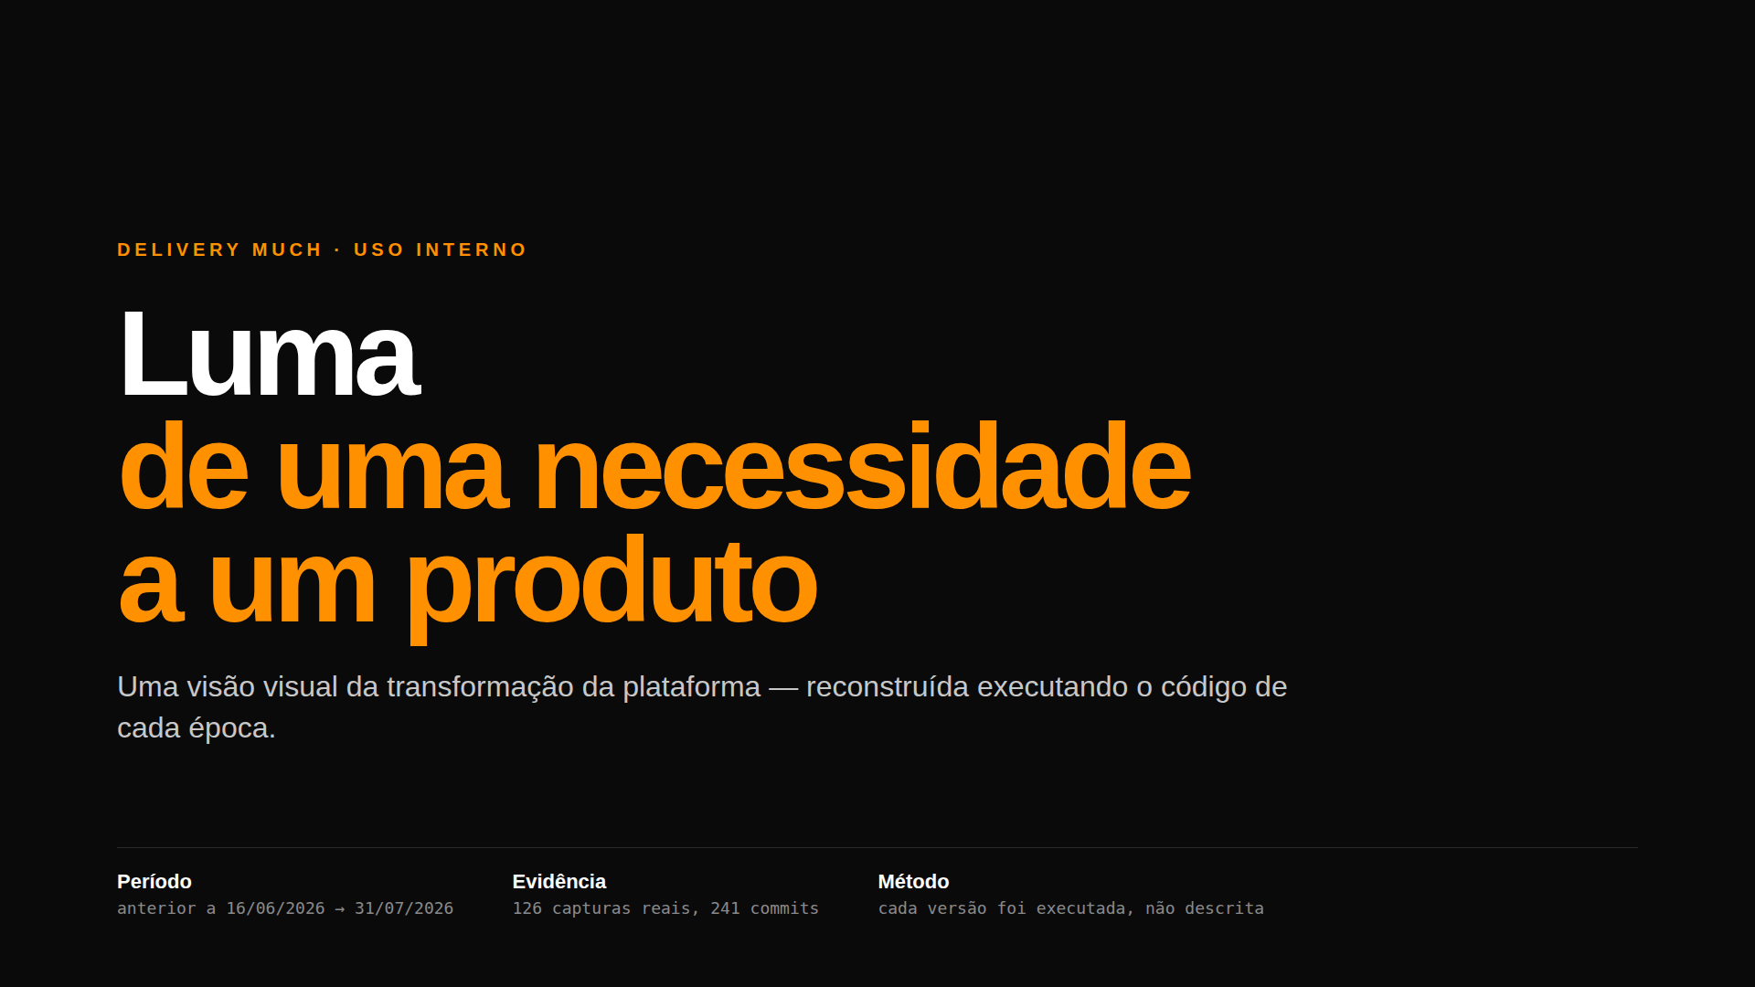
Notes:
Abertura. Diga a tese: não é changelog, é a passagem de uma necessidade interna para um produto.
E diga de saída que nada aqui é mockup — toda imagem é uma execução real de uma versão que voltou a rodar.
~40s.

Slide 2
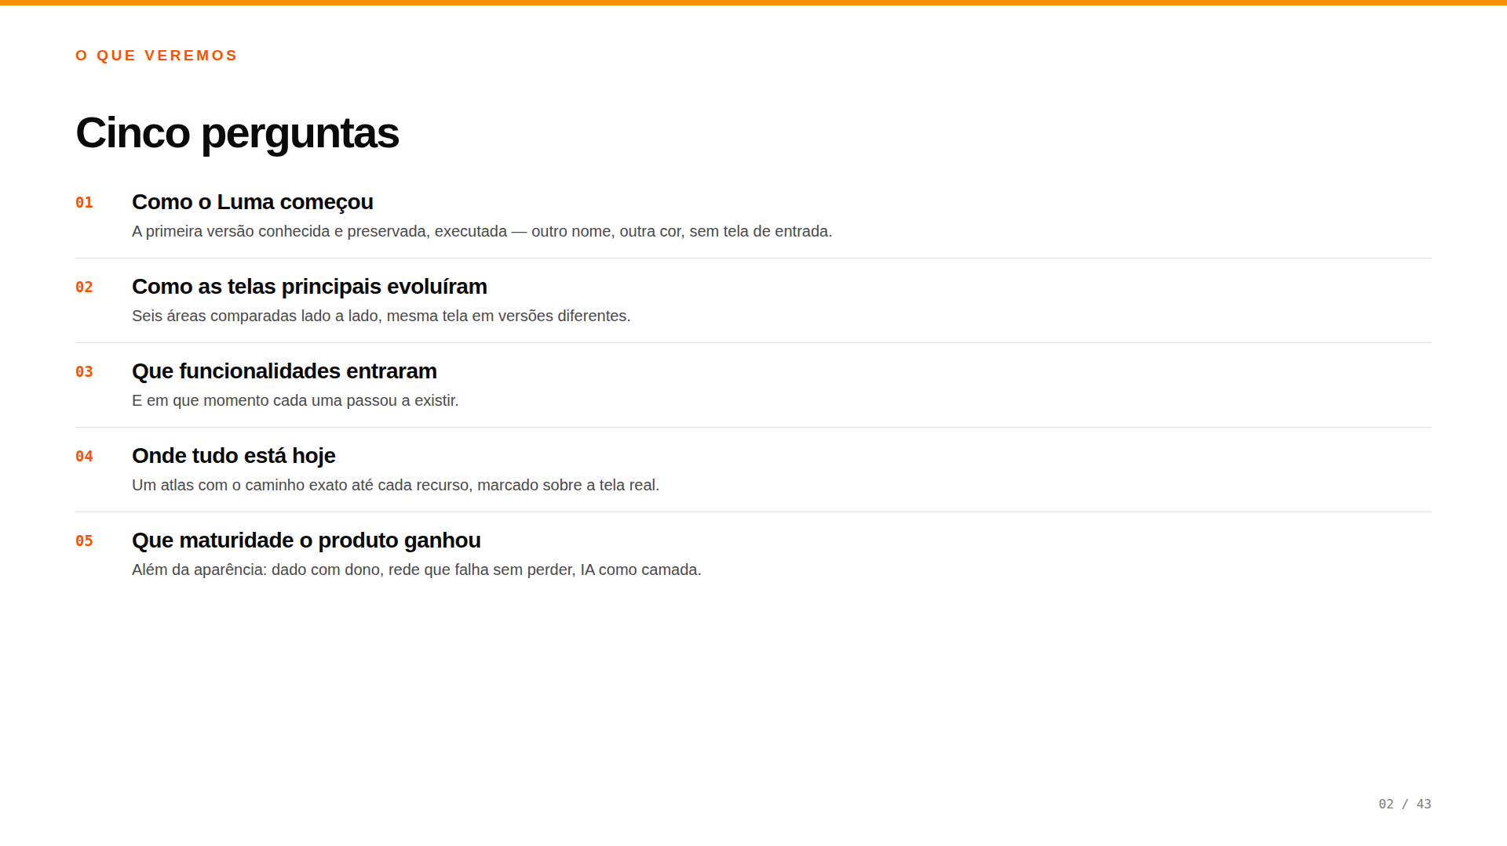
Notes:
Contrato com a plateia. Os itens 4 e 5 são os que interessam a quem vai usar o Luma amanhã.
~35s.

Slide 3
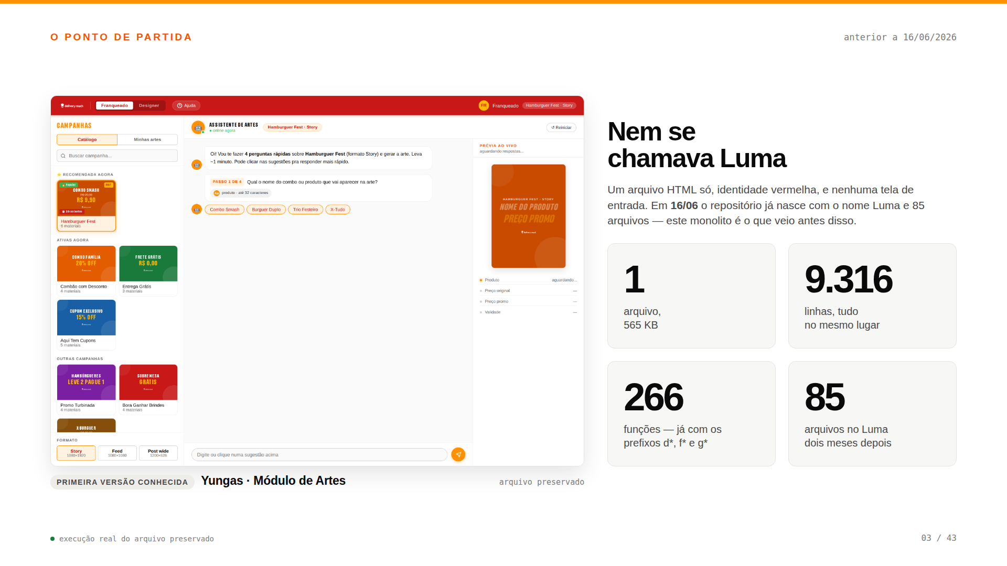
Notes:
O arquivo **roda** — é o HTML original executado agora, não um print de arquivo morto.
Seja honesto na origem: o git guarda o começo do Luma, mas não guarda este arquivo. Ele é anterior a 16/06, quando o repositório já nasce com o nome Luma e 85 módulos.
A convenção de prefixos do código de hoje nasceu aqui.
~50s.

Slide 4
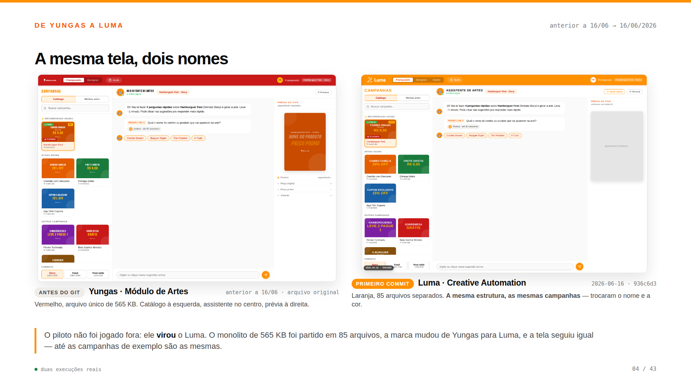
Notes:
O elo perdido da apresentação. Estas duas telas estão a poucos dias uma da outra e mostram a mesma coisa com outra identidade.
Repare nas campanhas: Combo Smash, Hamburguer Fest, Frete Grátis — idênticas nas duas.
O que mudou entre uma e outra não foi a interface: foi a arquitetura, de um arquivo para oitenta e cinco.
~50s.

Slide 5
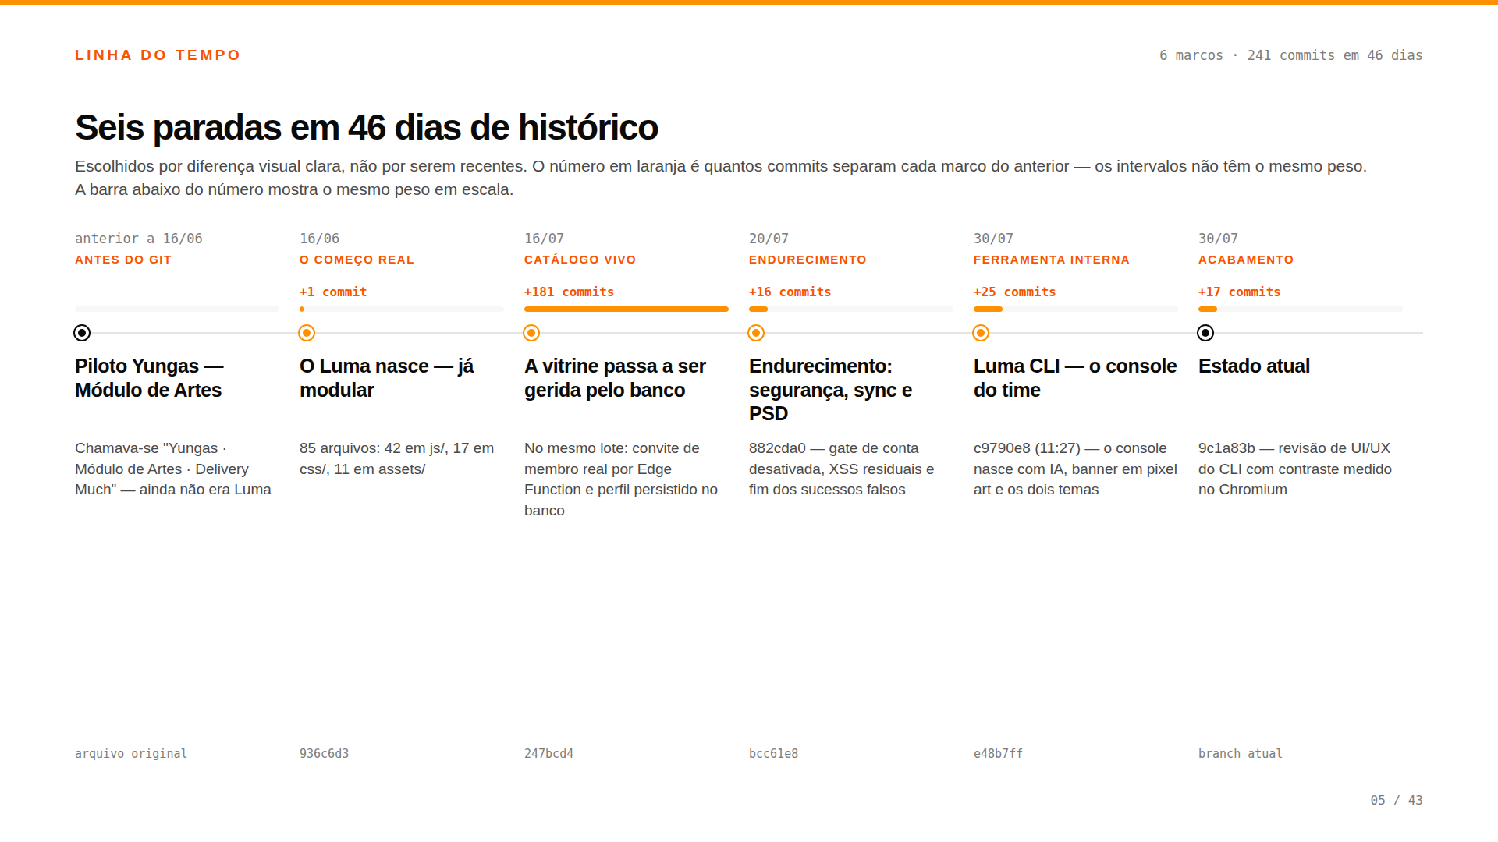
Notes:
6 marcos escolhidos por diferença visual clara — não por serem recentes.
O histórico cobre 46 dias e 241 commits. Chame atenção para os saltos: junho inteiro cabe entre os dois primeiros pontos, e 15 e 16/07 sozinhos concentram 45% de tudo.
~50s.

Slide 6
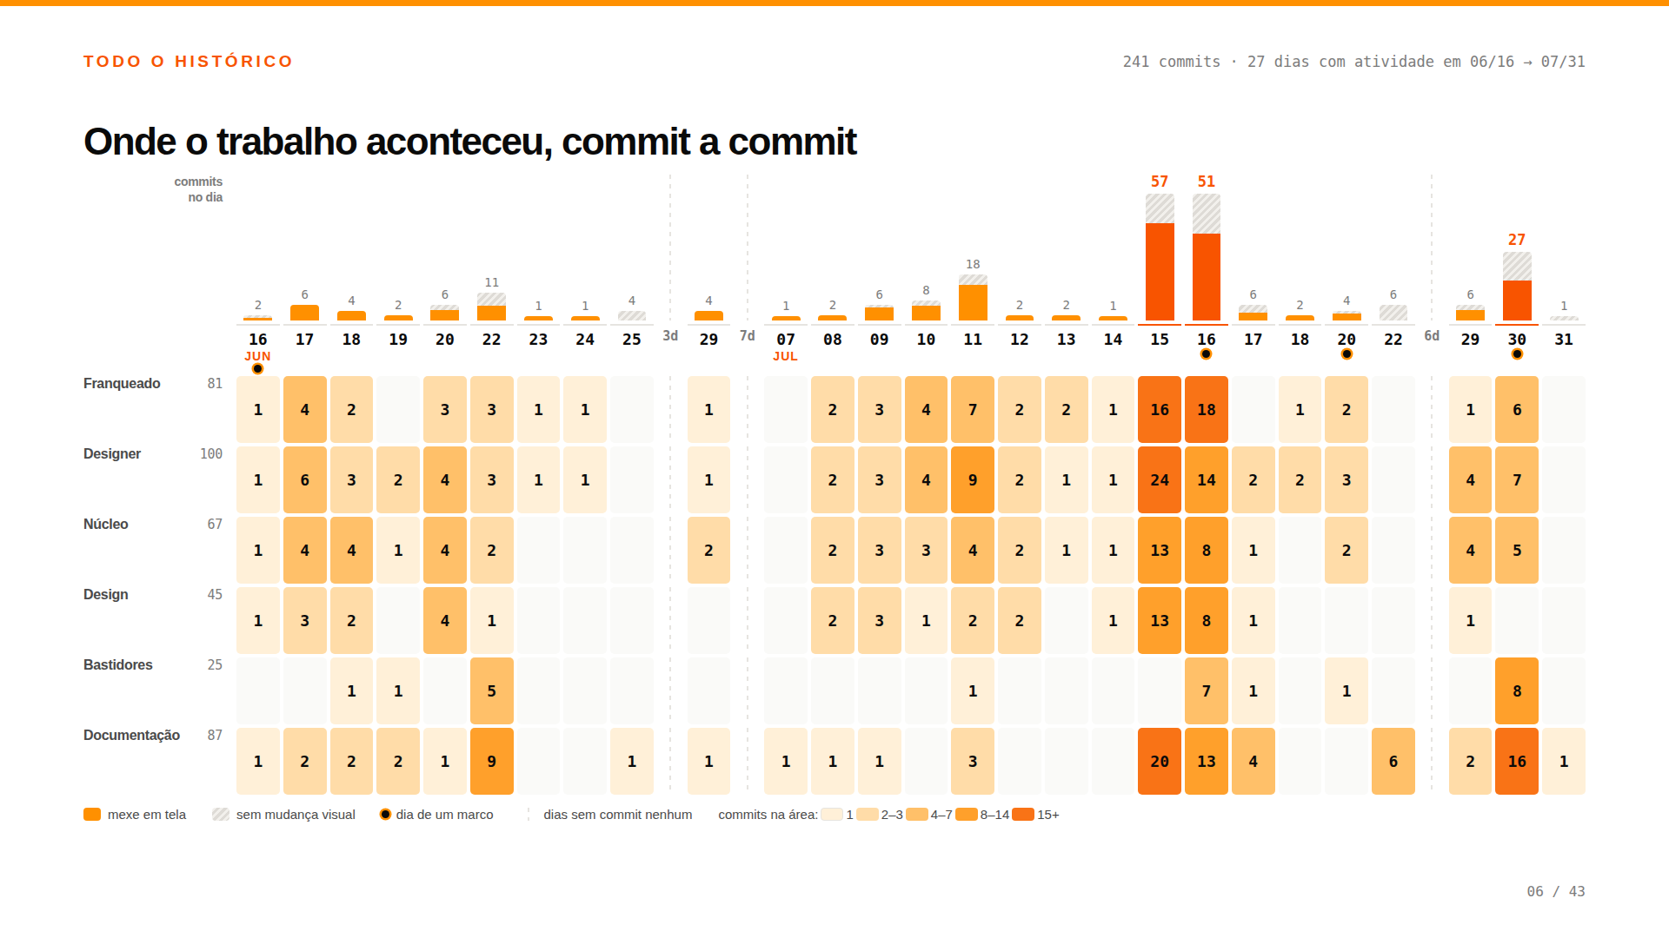
Notes:
A forma do trabalho num quadro só. Dois dias — 15 e 16 de julho — são 108 dos 241 commits: é a semana em que o produto virou o que é hoje.
As colunas tracejadas são calendário vazio, não desistência: a maior é a pausa de sete dias entre 29/06 e 07/07.
Deixe a plateia varrer as faixas na horizontal — dá pra ver o foco mudar de área ao longo do tempo.
~1min.

Slide 7
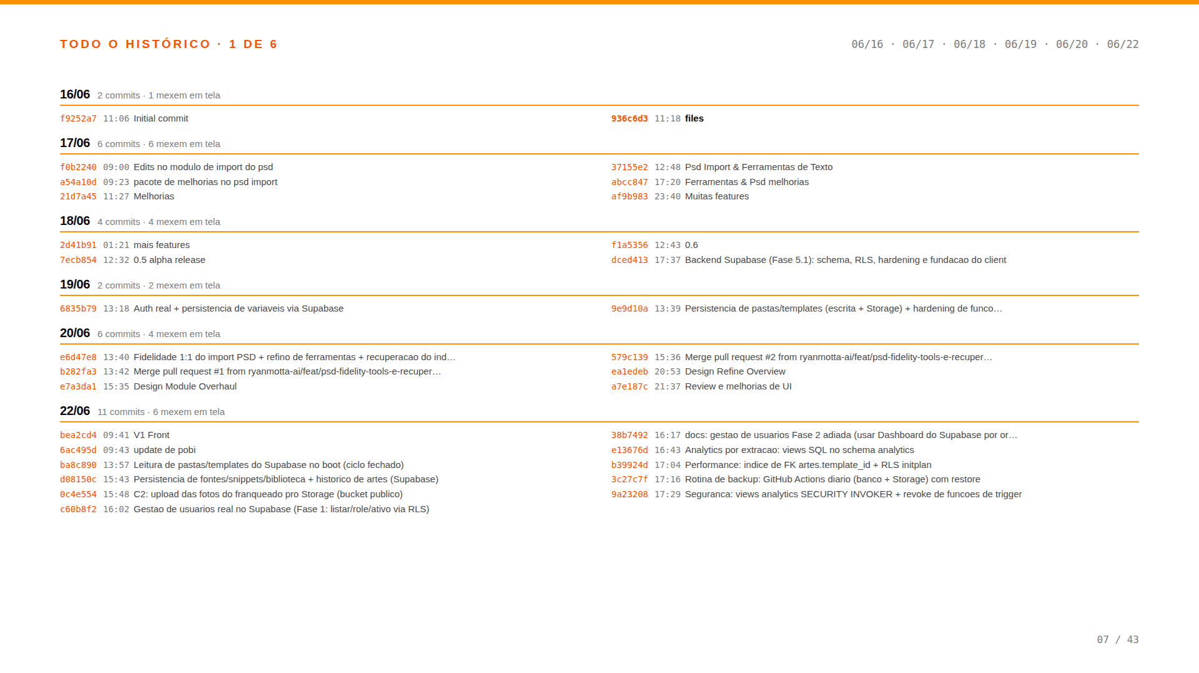
Notes:
Página 1 de 6 do histórico completo. Não leia em voz alta — está aqui para quem quiser conferir depois.
Se alguém perguntar por um commit específico, é nestes slides que ele está.
~15s.

Slide 8
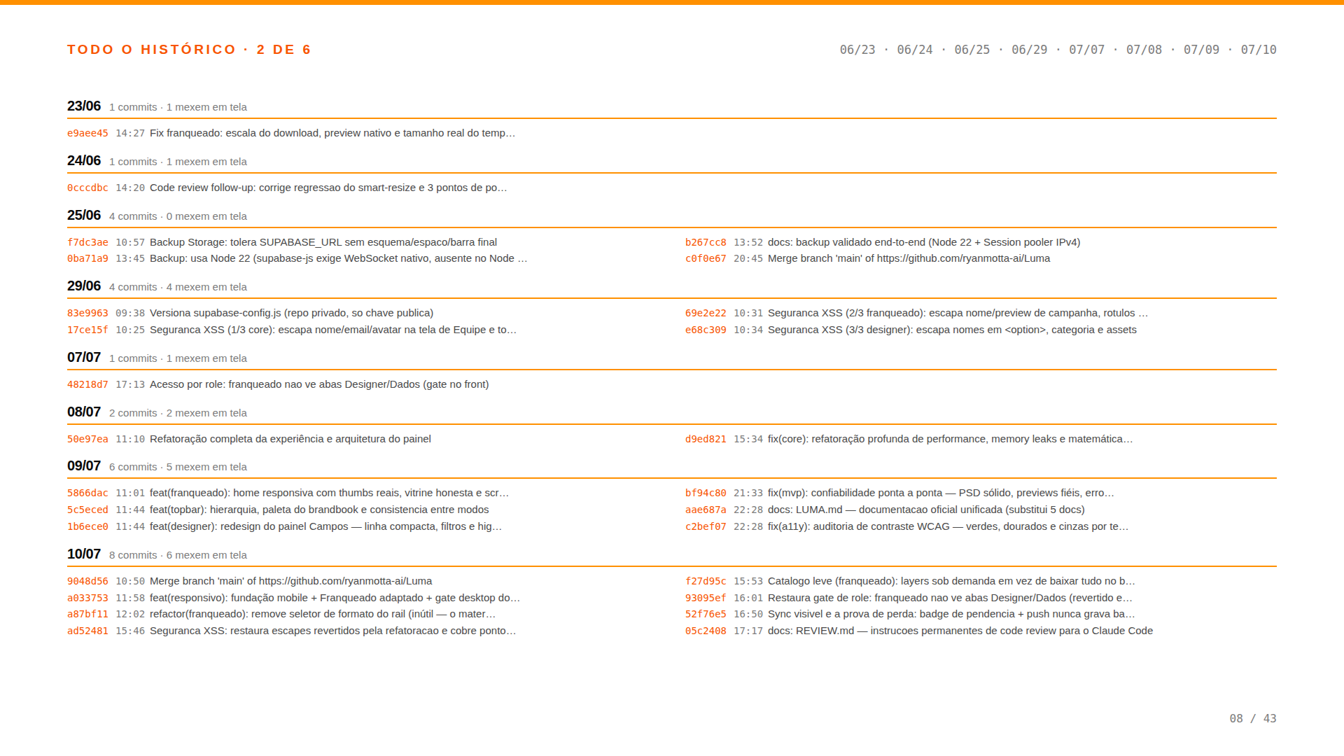
Notes:
Página 2 de 6 do histórico completo. Não leia em voz alta — está aqui para quem quiser conferir depois.
Se alguém perguntar por um commit específico, é nestes slides que ele está.
~15s.

Slide 9
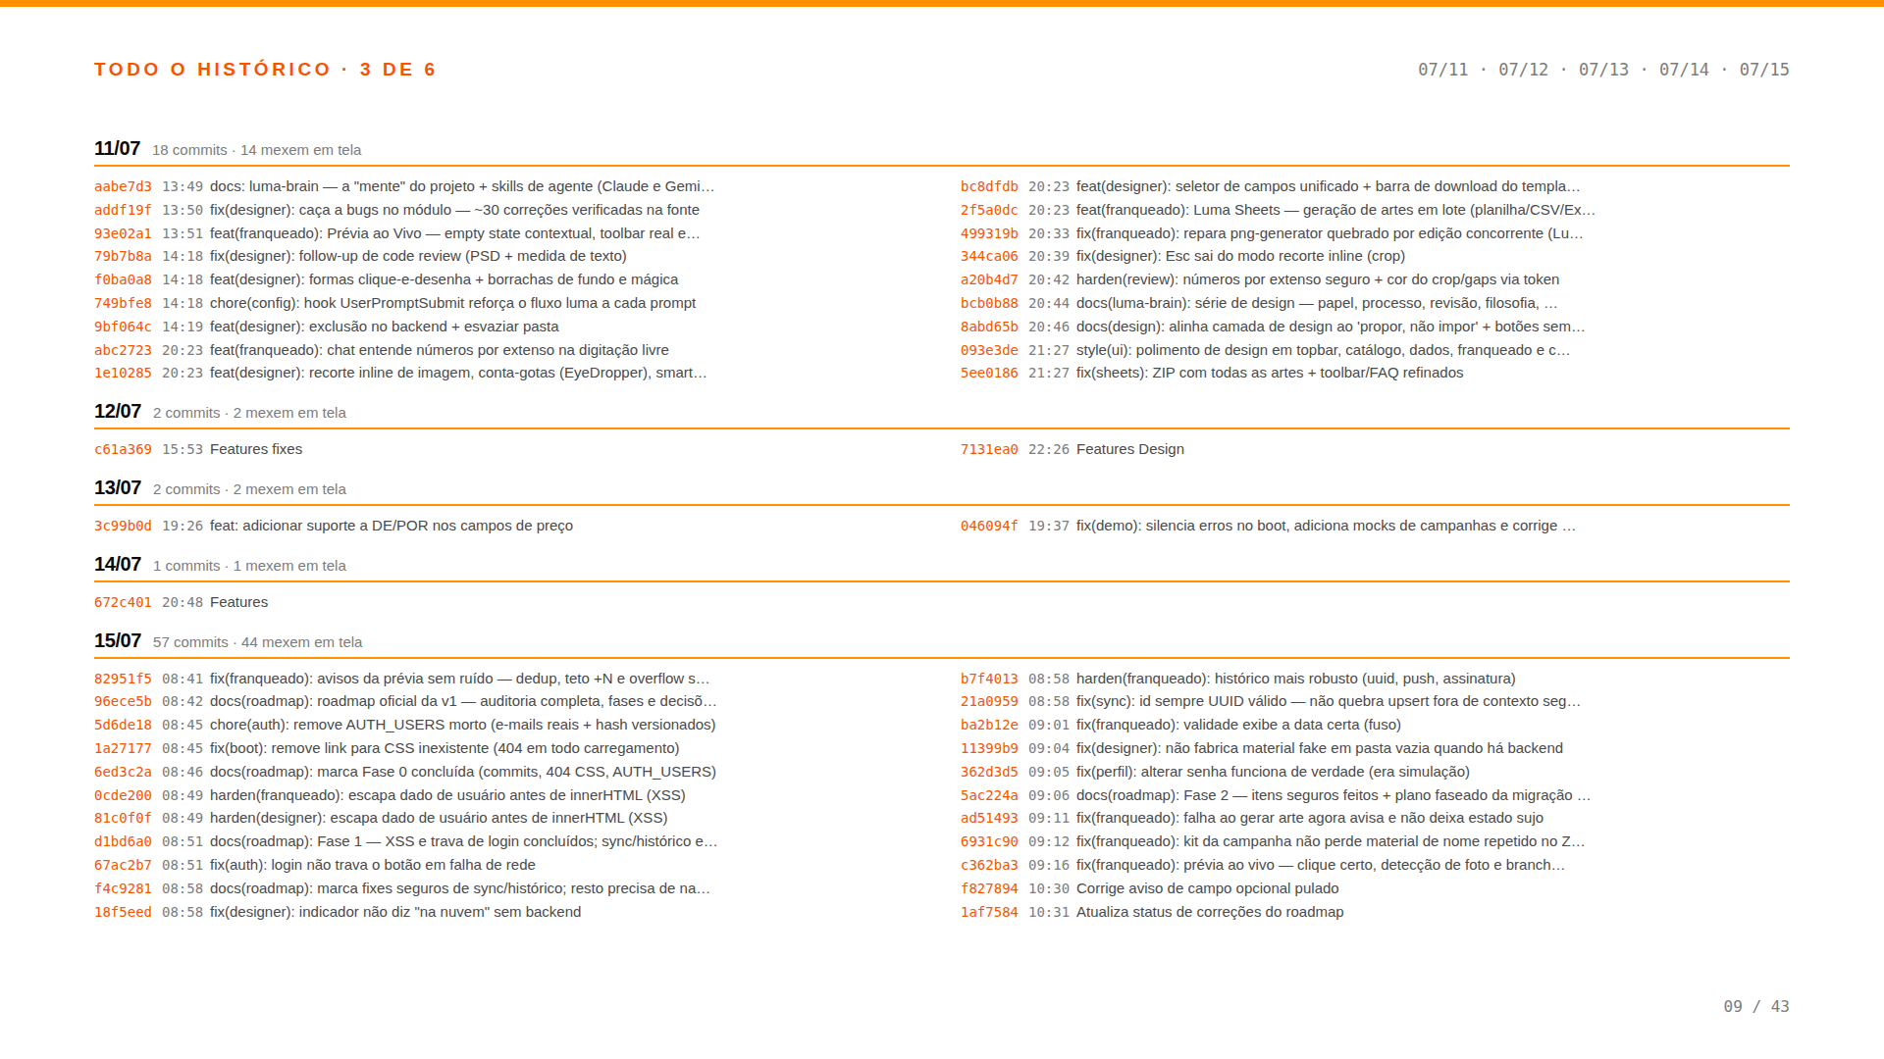
Notes:
Página 3 de 6 do histórico completo. Não leia em voz alta — está aqui para quem quiser conferir depois.
Se alguém perguntar por um commit específico, é nestes slides que ele está.
~15s.

Slide 10
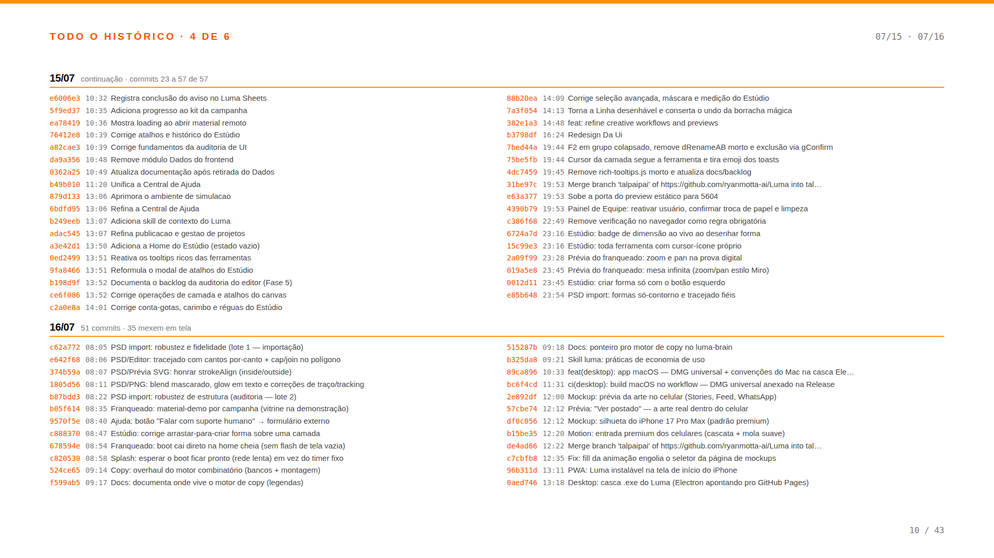
Notes:
Página 4 de 6 do histórico completo. Não leia em voz alta — está aqui para quem quiser conferir depois.
Se alguém perguntar por um commit específico, é nestes slides que ele está.
~15s.

Slide 11
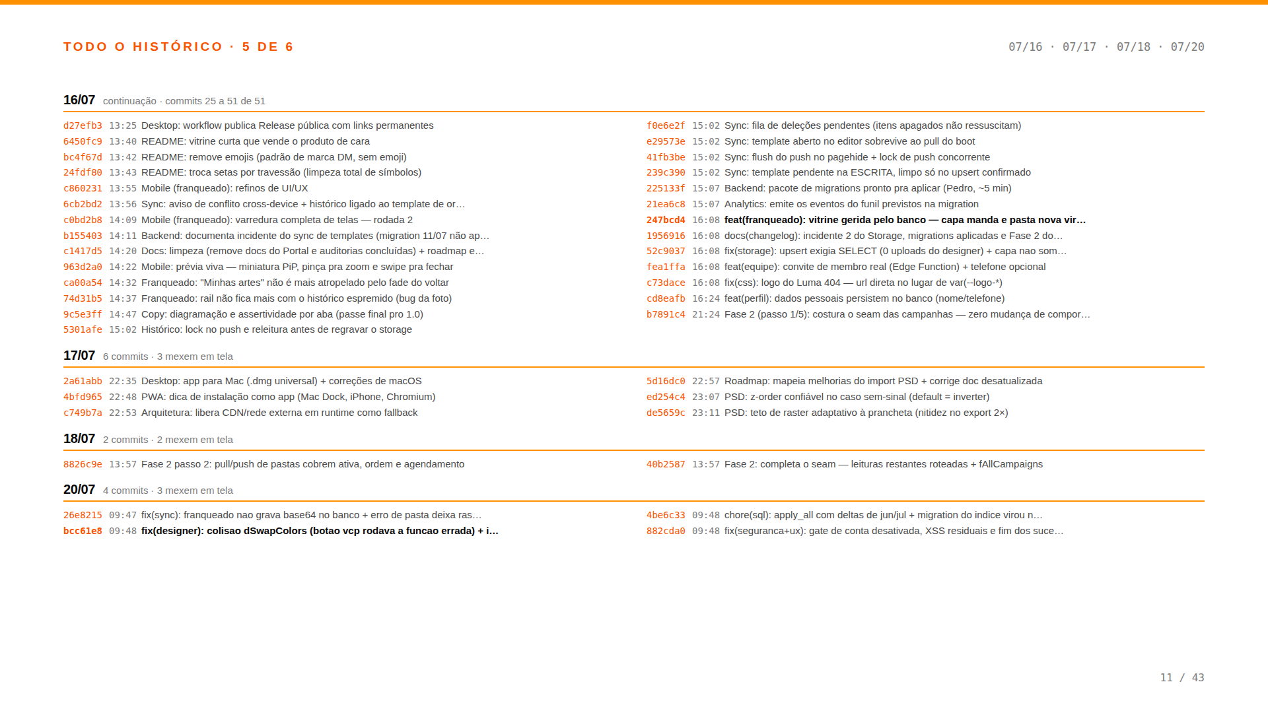
Notes:
Página 5 de 6 do histórico completo. Não leia em voz alta — está aqui para quem quiser conferir depois.
Se alguém perguntar por um commit específico, é nestes slides que ele está.
~15s.

Slide 12
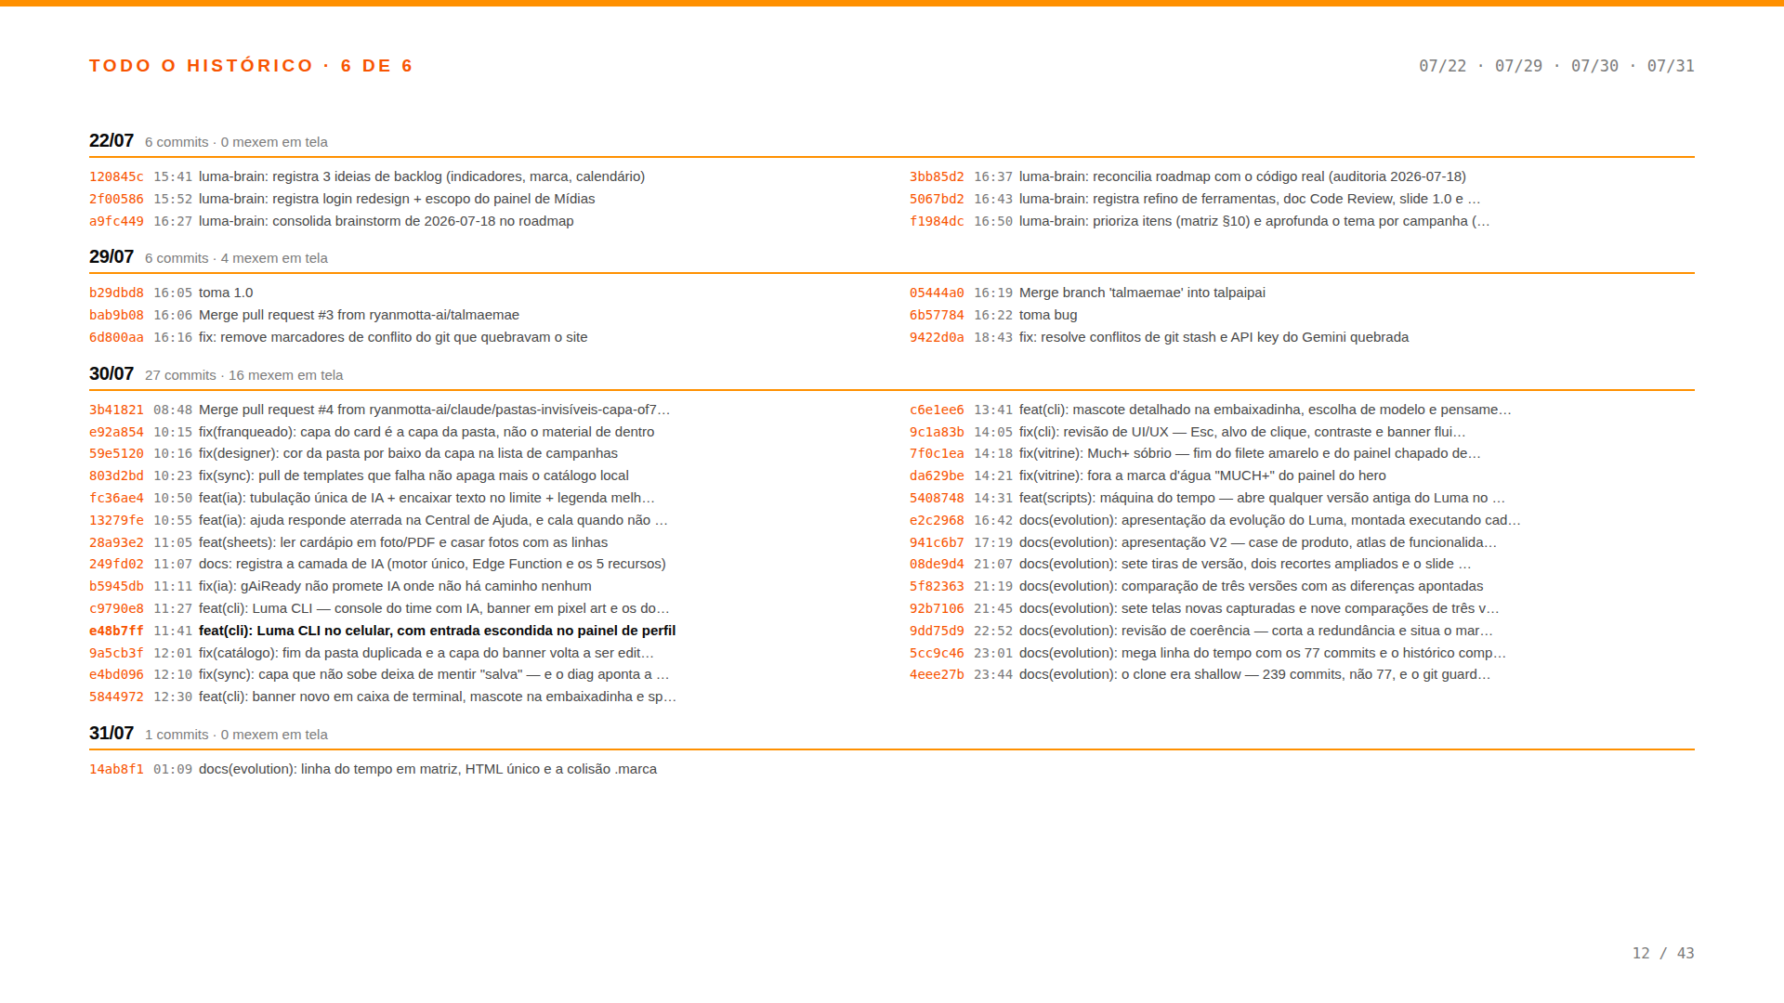
Notes:
Página 6 de 6 do histórico completo. Não leia em voz alta — está aqui para quem quiser conferir depois.
Se alguém perguntar por um commit específico, é nestes slides que ele está.
~15s.

Slide 13
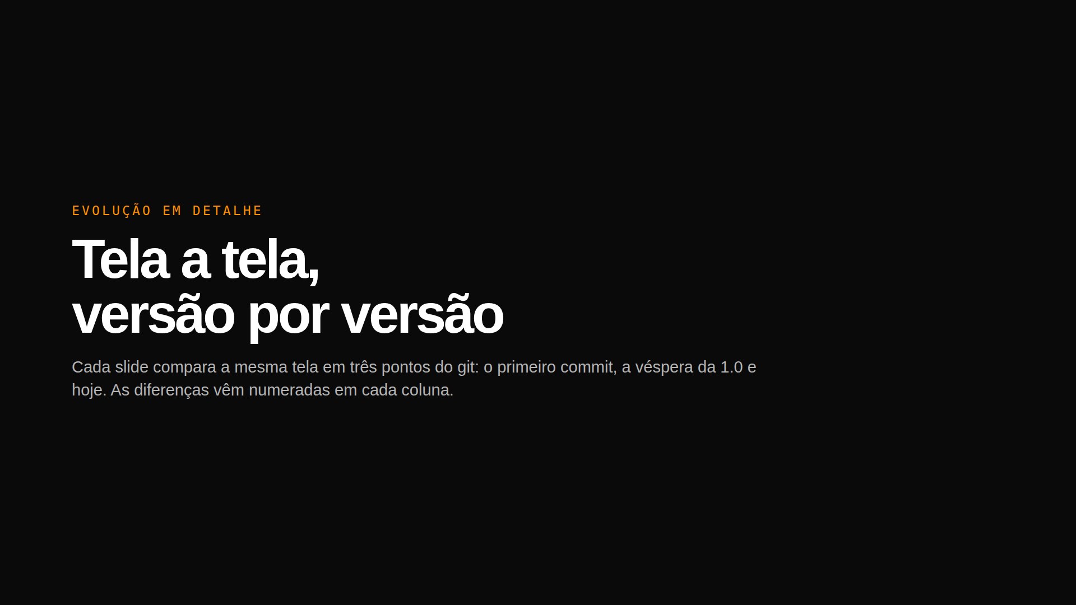
Notes:
Divisor do bloco principal. Diga a regra de leitura uma vez: esquerda é o primeiro commit, meio é a véspera da 1.0, direita é hoje.
A coluna do meio é a que mais informa — repare quantas vezes ela é igual à primeira.
~15s.

Slide 14
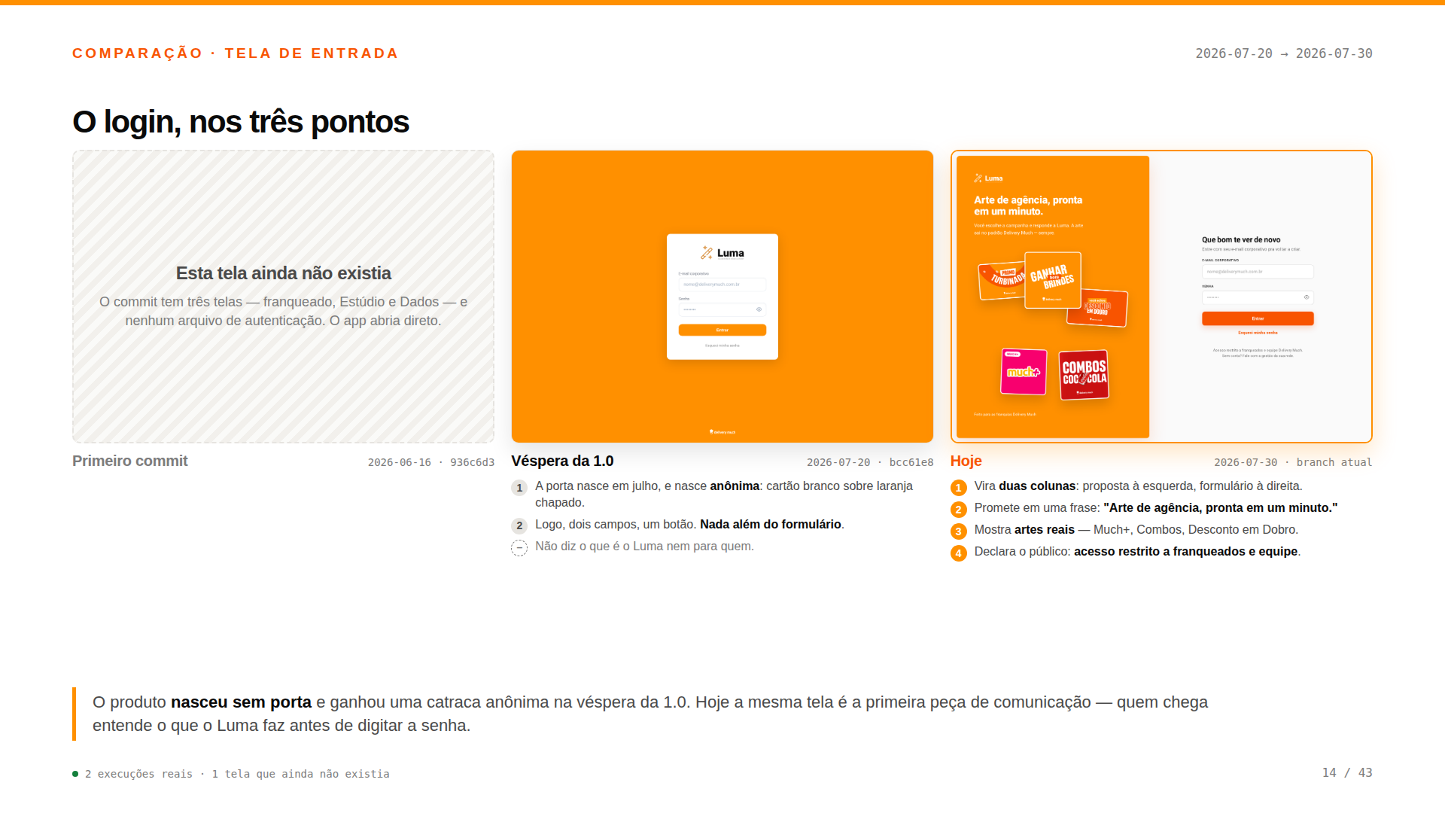
Notes:
Comece por aqui se tiver pouco tempo: é a comparação mais imediata da apresentação.
Repare que as artes na coluna esquerda são materiais reais do catálogo, não ilustração.
~50s.

Slide 15
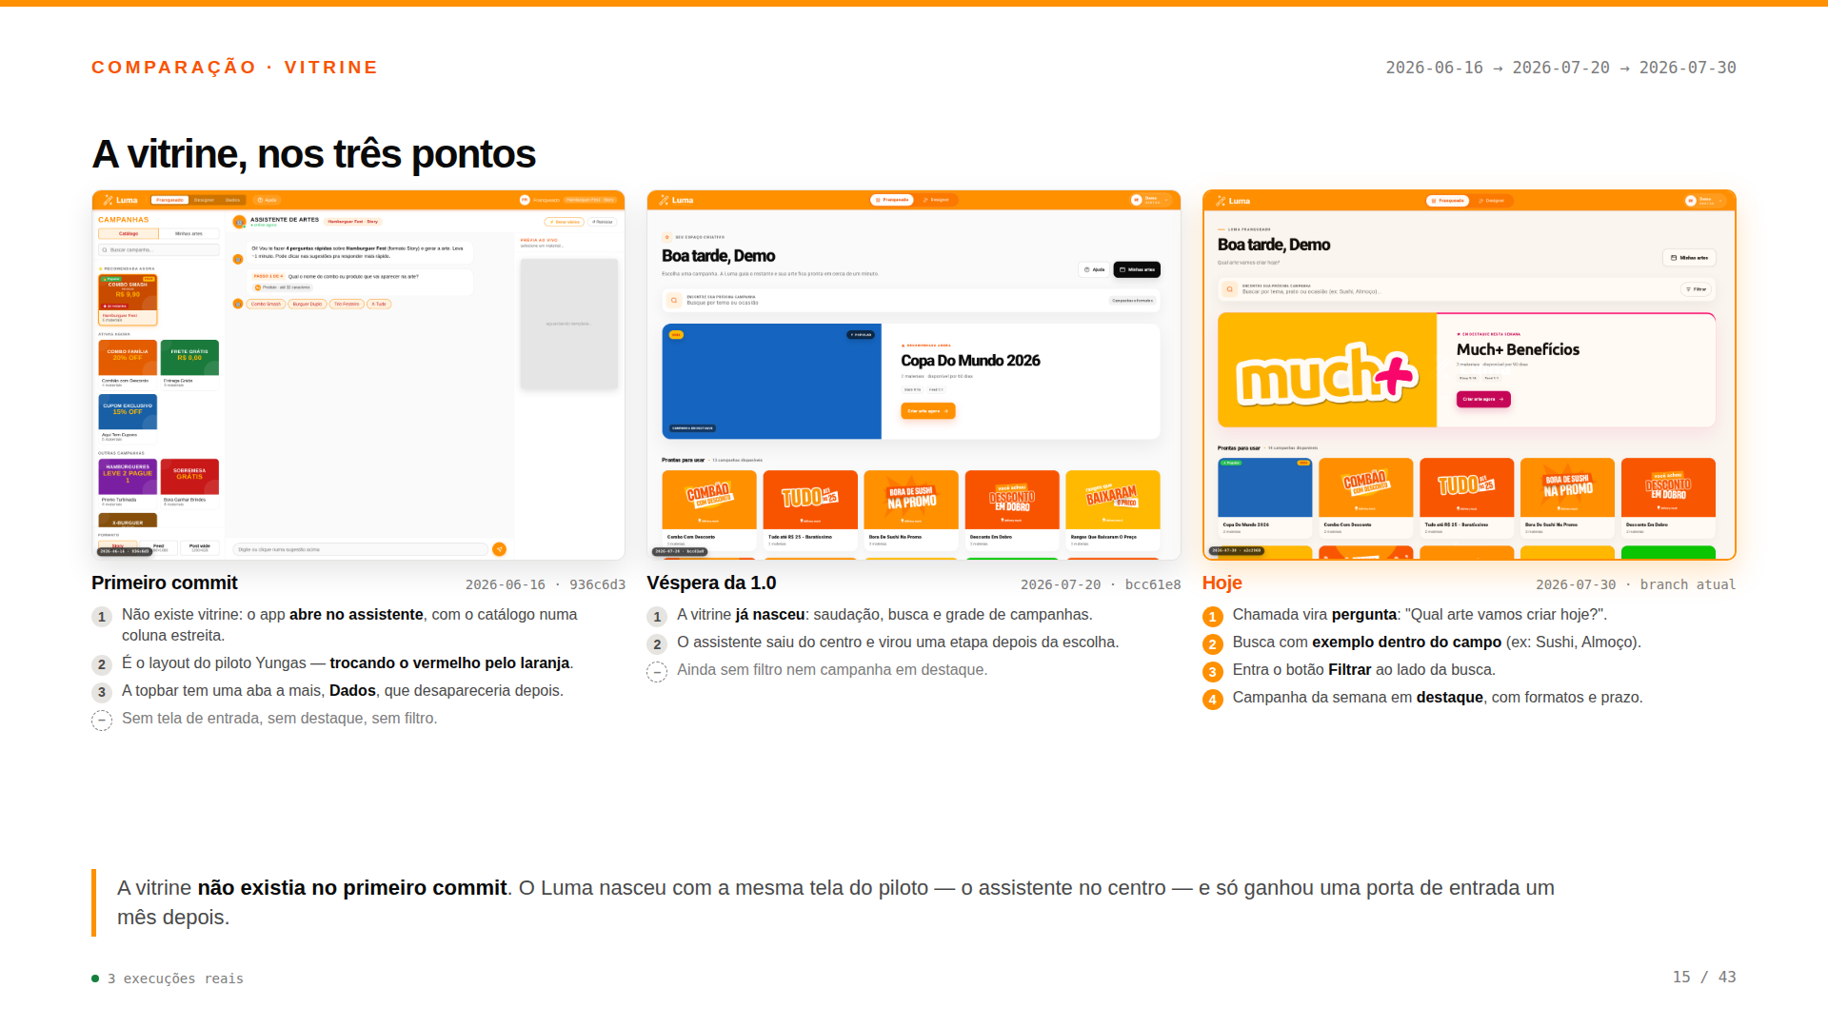
Notes:
A comparação mais reveladora do bloco. O quadro da esquerda é 16/06: o Luma no dia em que entrou no git, com o layout herdado do piloto e só a cor trocada.
A vitrine aparece em julho — foi ela que deu onde morar ao destaque, à busca e ao histórico.
~50s.

Slide 16
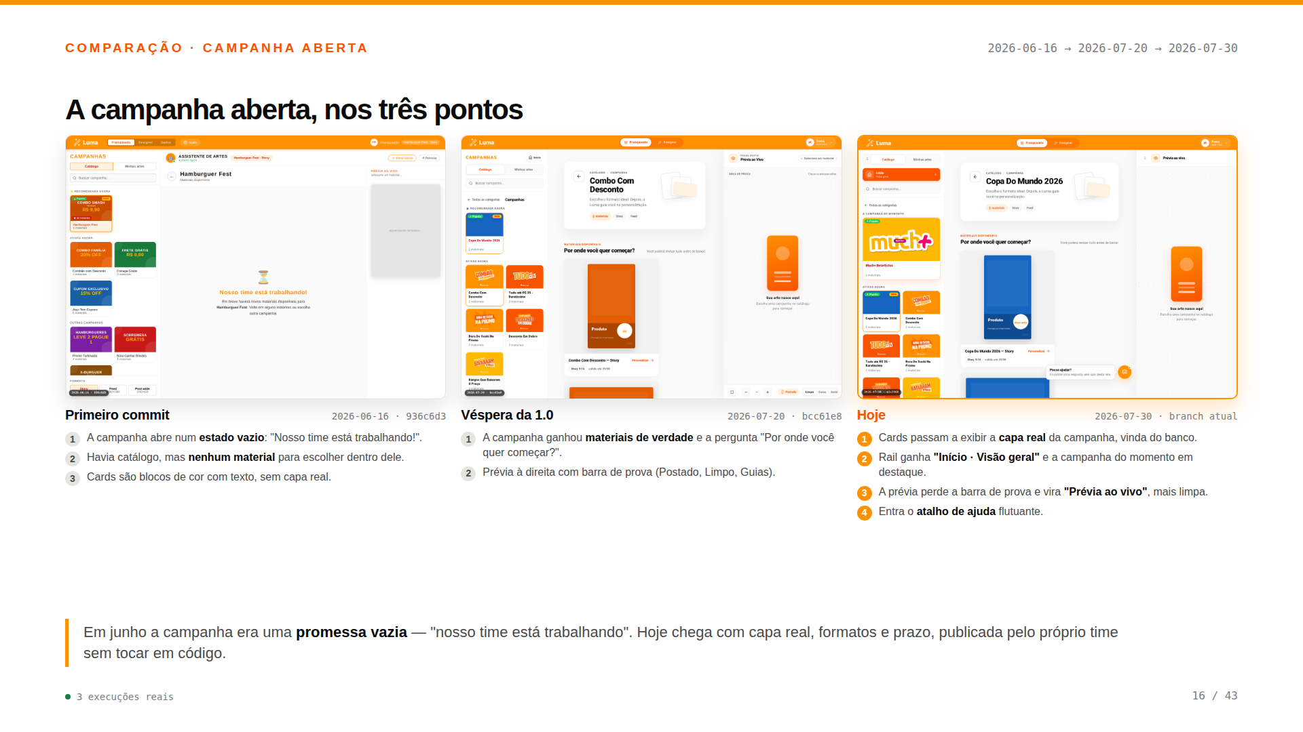
Notes:
O quadro da esquerda é honesto sobre o estágio de junho: a estrutura existia, o conteúdo não.
Cada capa que aparece à direita foi publicada sem passar pela engenharia — é o efeito de 247bcd4.
~50s.

Slide 17
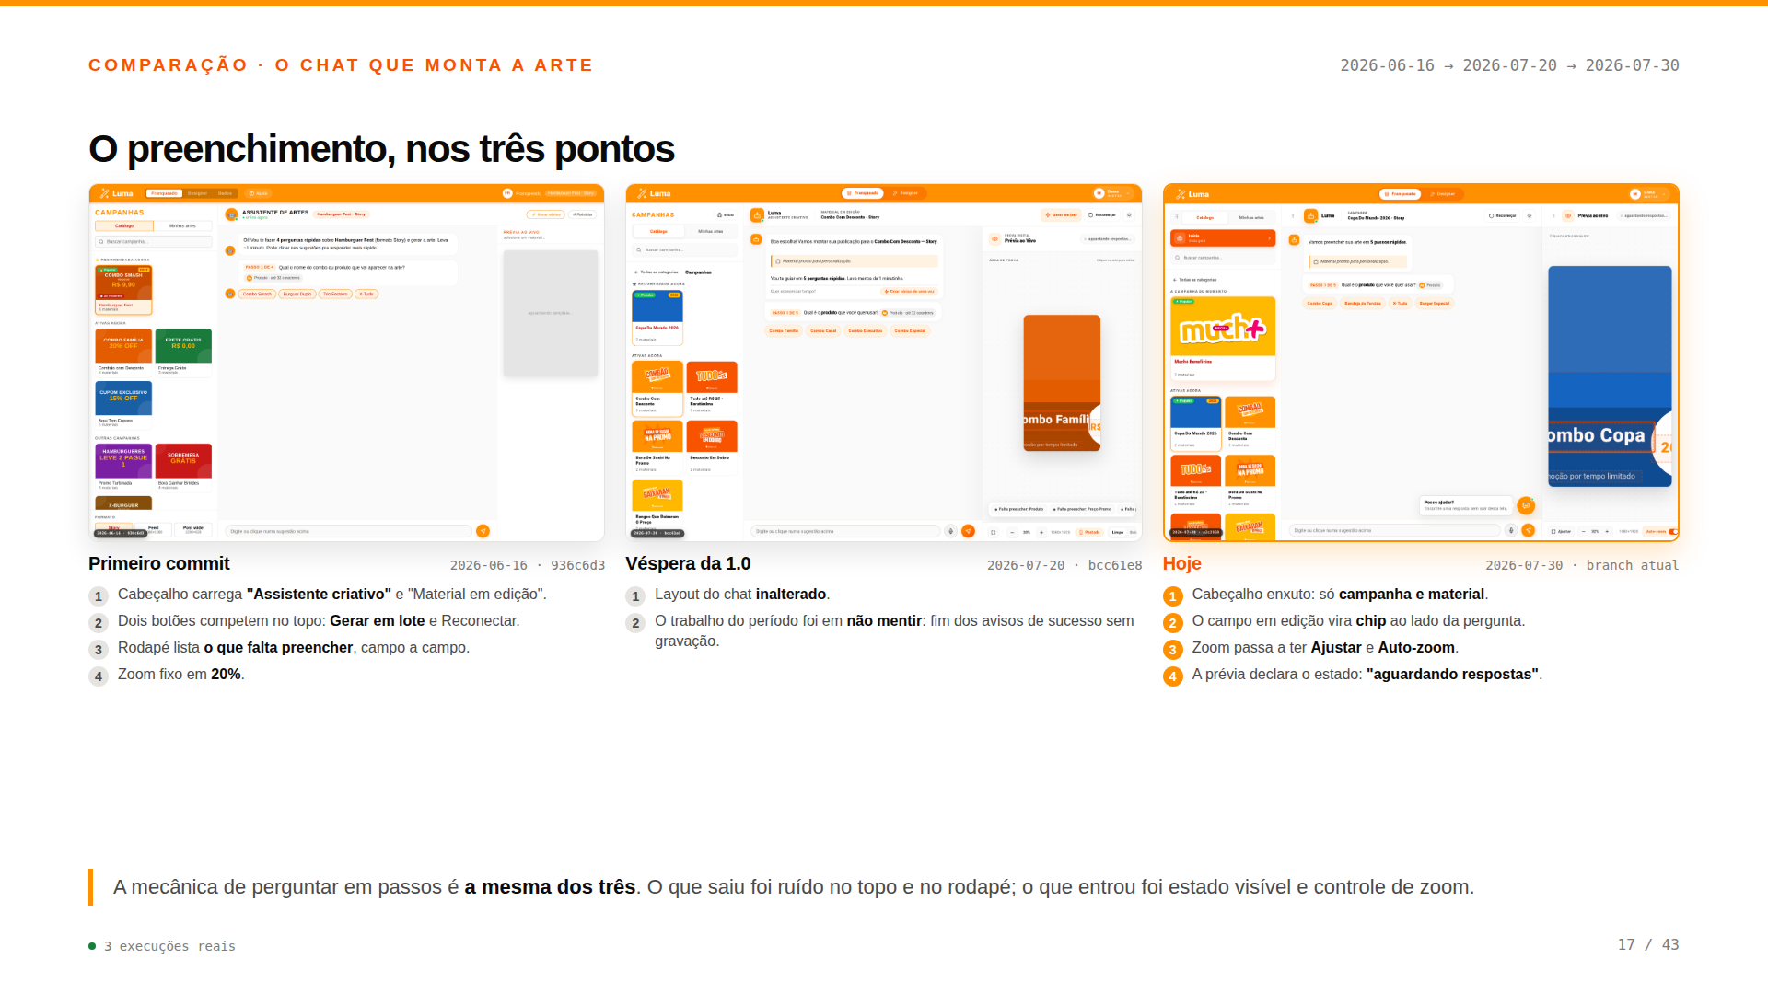
Notes:
Slide para mostrar contenção: a tela mais importante do produto ficou com MENOS elementos, não mais.
~50s.

Slide 18
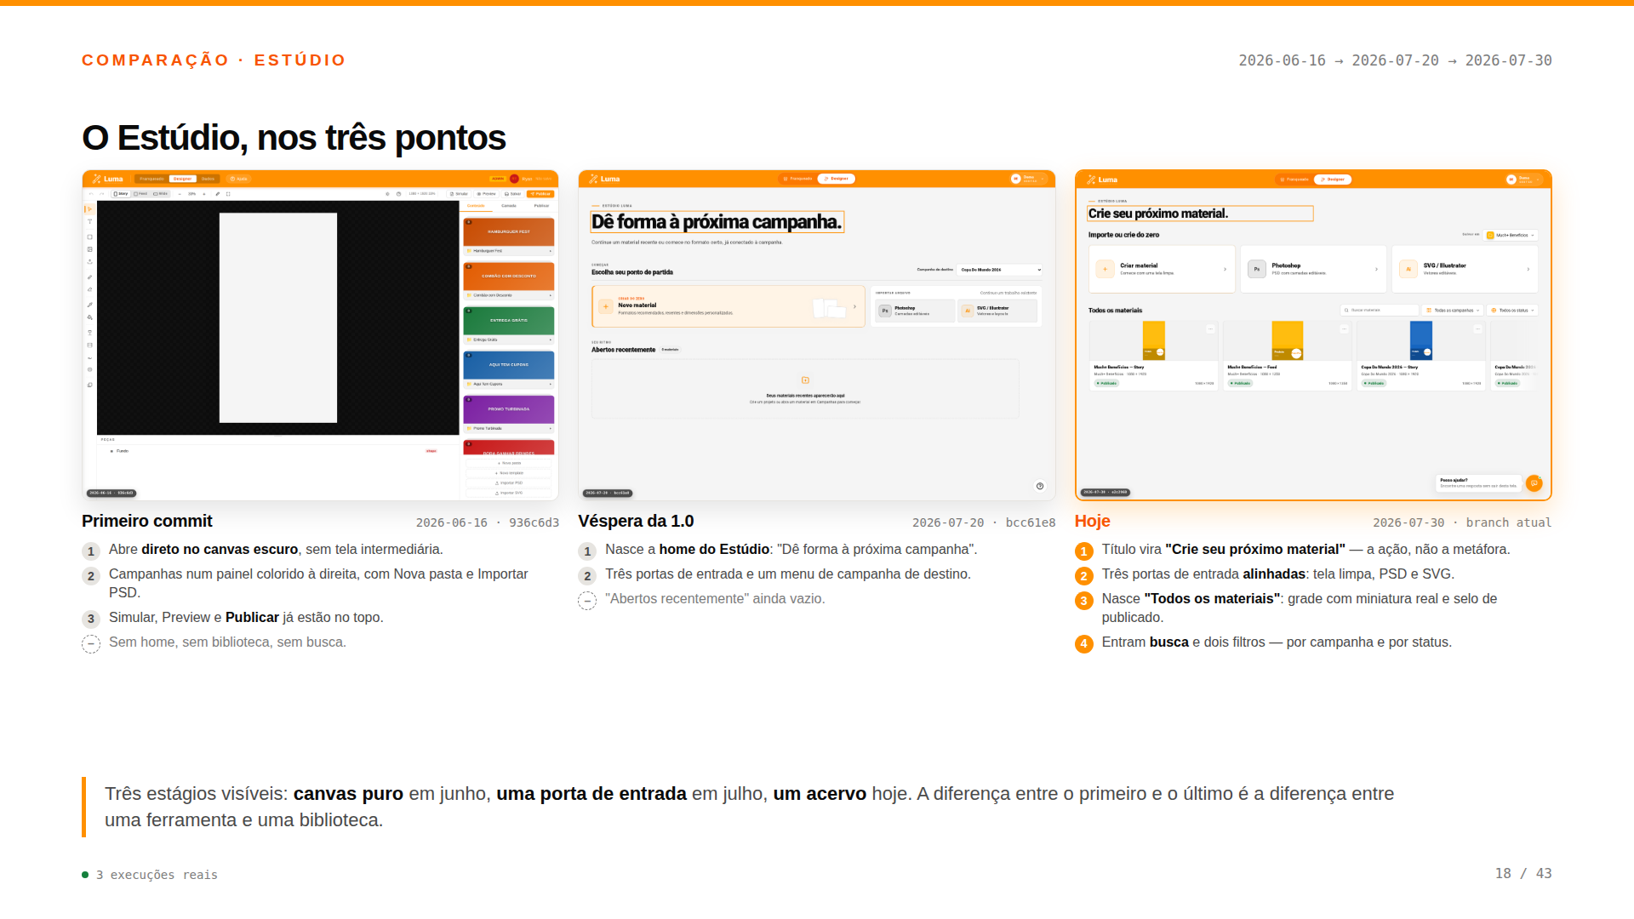
Notes:
O slide mais forte do bloco, e agora com o estágio que faltava: em junho o Estúdio era só o canvas — abria com a prancheta preta e as ferramentas em volta.
A home aparece em julho; a biblioteca com busca e status, só no fim.
~1min.

Slide 19
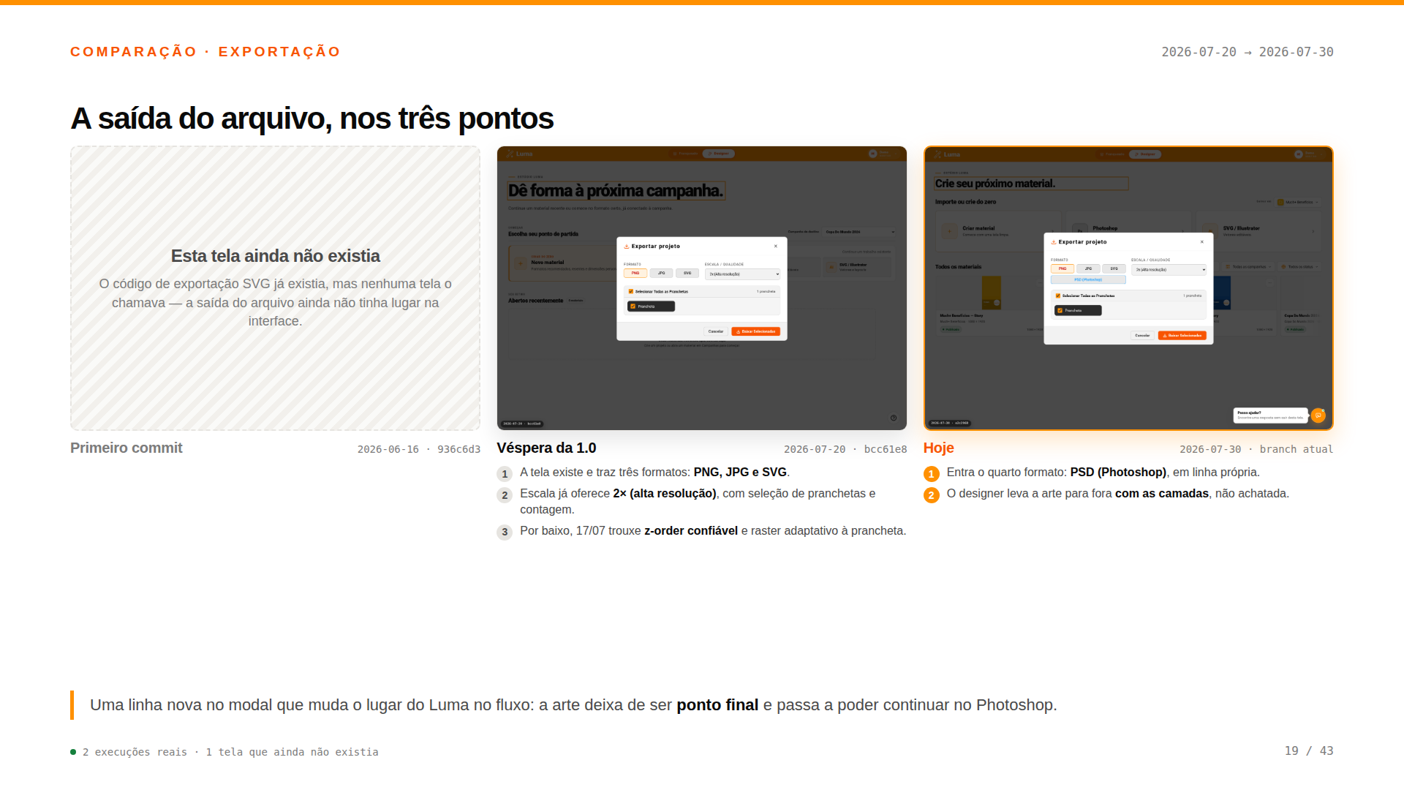
Notes:
Diferença pequena na tela, grande no processo. Antes, sair do Luma era achatar a arte.
Complementa o import de PSD que já existia: agora o caminho é de ida e volta.
~40s.

Slide 20
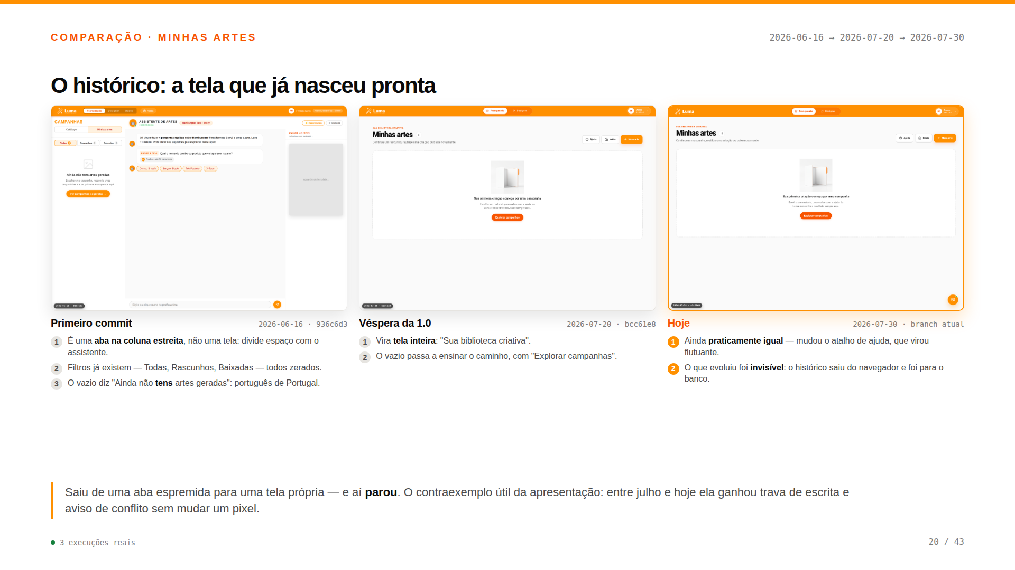
Notes:
Slide honesto e importante. Se todas as telas mudassem muito, a apresentação estaria contando a história errada.
Esta chegou certa no primeiro dia. O trabalho foi fazer o dado sobreviver por trás dela.
~45s.

Slide 21
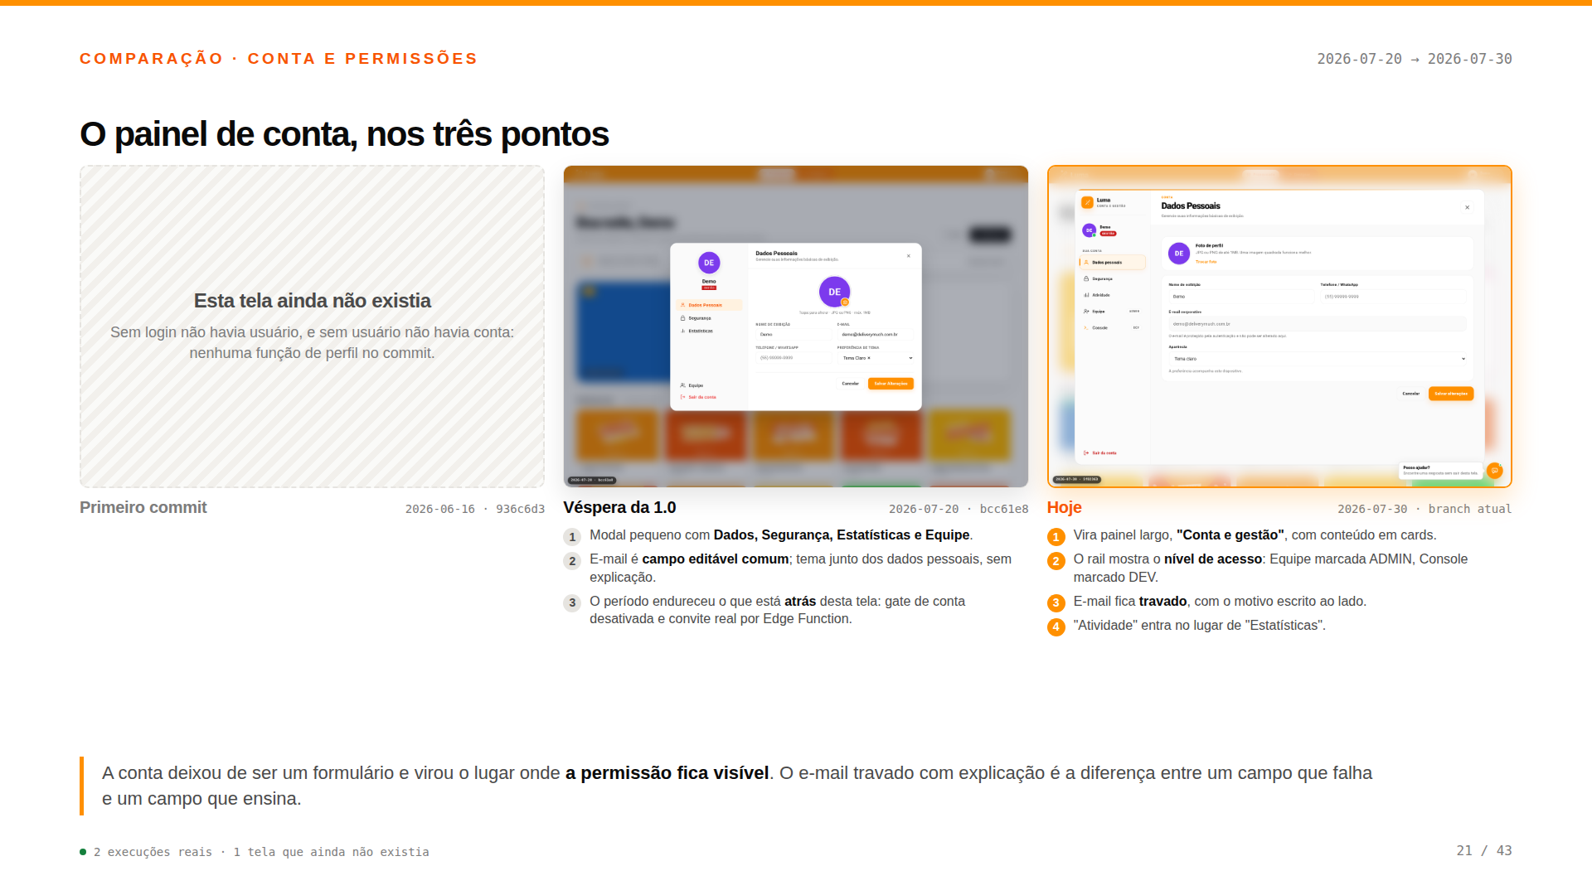
Notes:
Slide bom para quem cuida de acesso. O selo DEV ao lado de Console é a entrada do Luma CLI aparecendo na interface — antes era só atalho de teclado.
~50s.

Slide 22
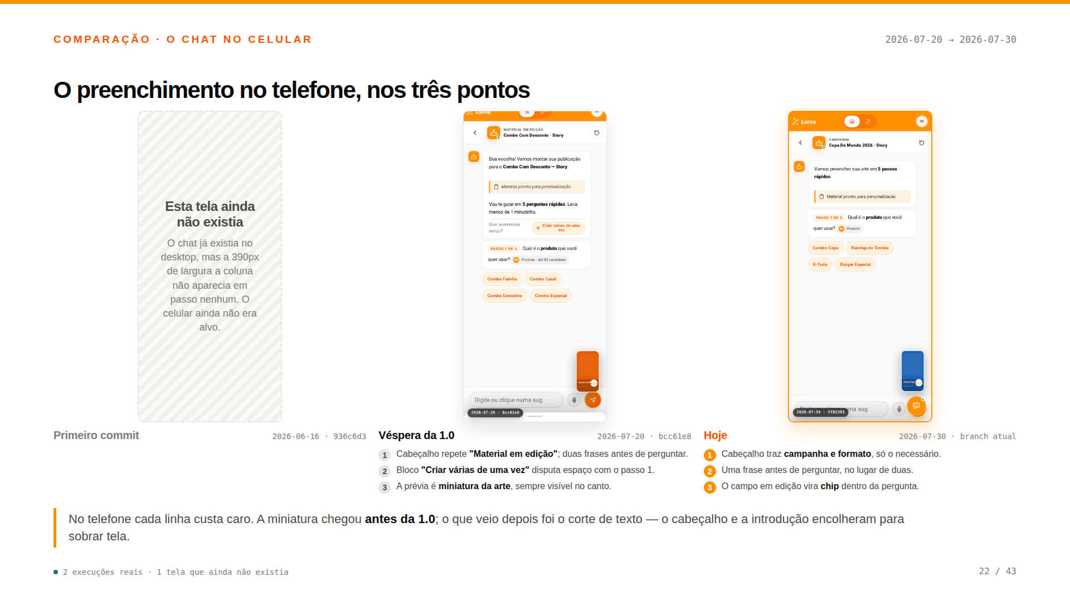
Notes:
A miniatura flutuante é a "prévia viva" de 16/07 chegando ao chat: no celular, ver a arte enquanto responde é a diferença entre confiar e conferir depois.
Repare que aqui a coluna do meio JÁ difere da primeira — é a exceção no bloco.
~45s.

Slide 23
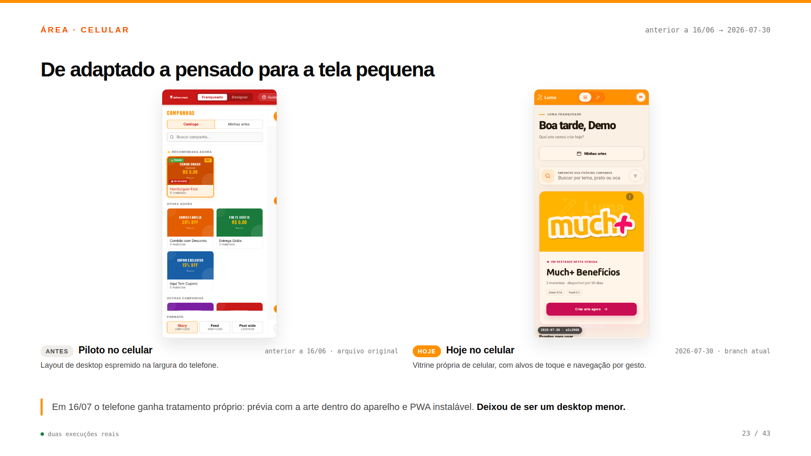
Notes:
Se houver franqueado na sala, este slide fala com ele: o uso real acontece no celular.
~35s.

Slide 24
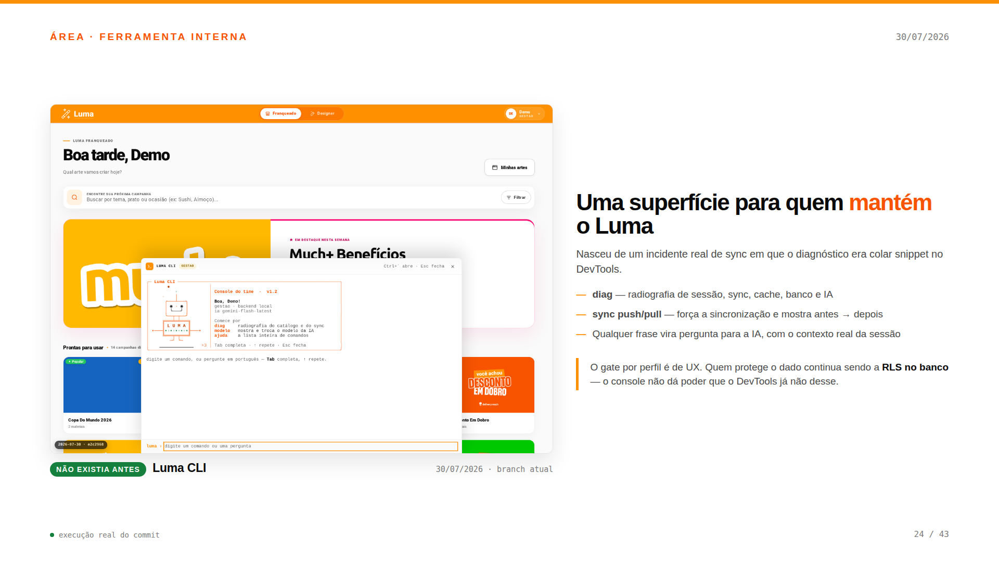
Notes:
Slide sem "antes", e é esse o ponto: o produto passou a ter ferramenta interna própria.
O conhecimento que morava na cabeça de quem debugava virou comando nomeado.
Ressalte a última linha se houver alguém de segurança na sala.
~50s.

Slide 25
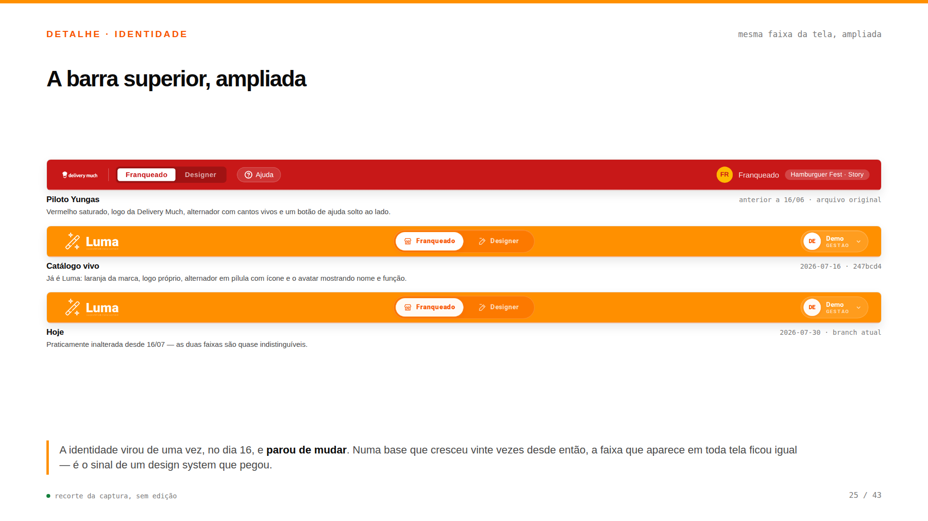
Notes:
Slide de design system, e o achado aqui é o contrário do esperado: as duas últimas faixas são quase idênticas.
Isso é a mensagem. A identidade se resolveu cedo e não precisou de retoque, enquanto o resto do produto quadruplicou de tamanho.
Se alguém perguntar por que não mostrar mais versões: porque não há diferença para mostrar.
~45s.

Slide 26
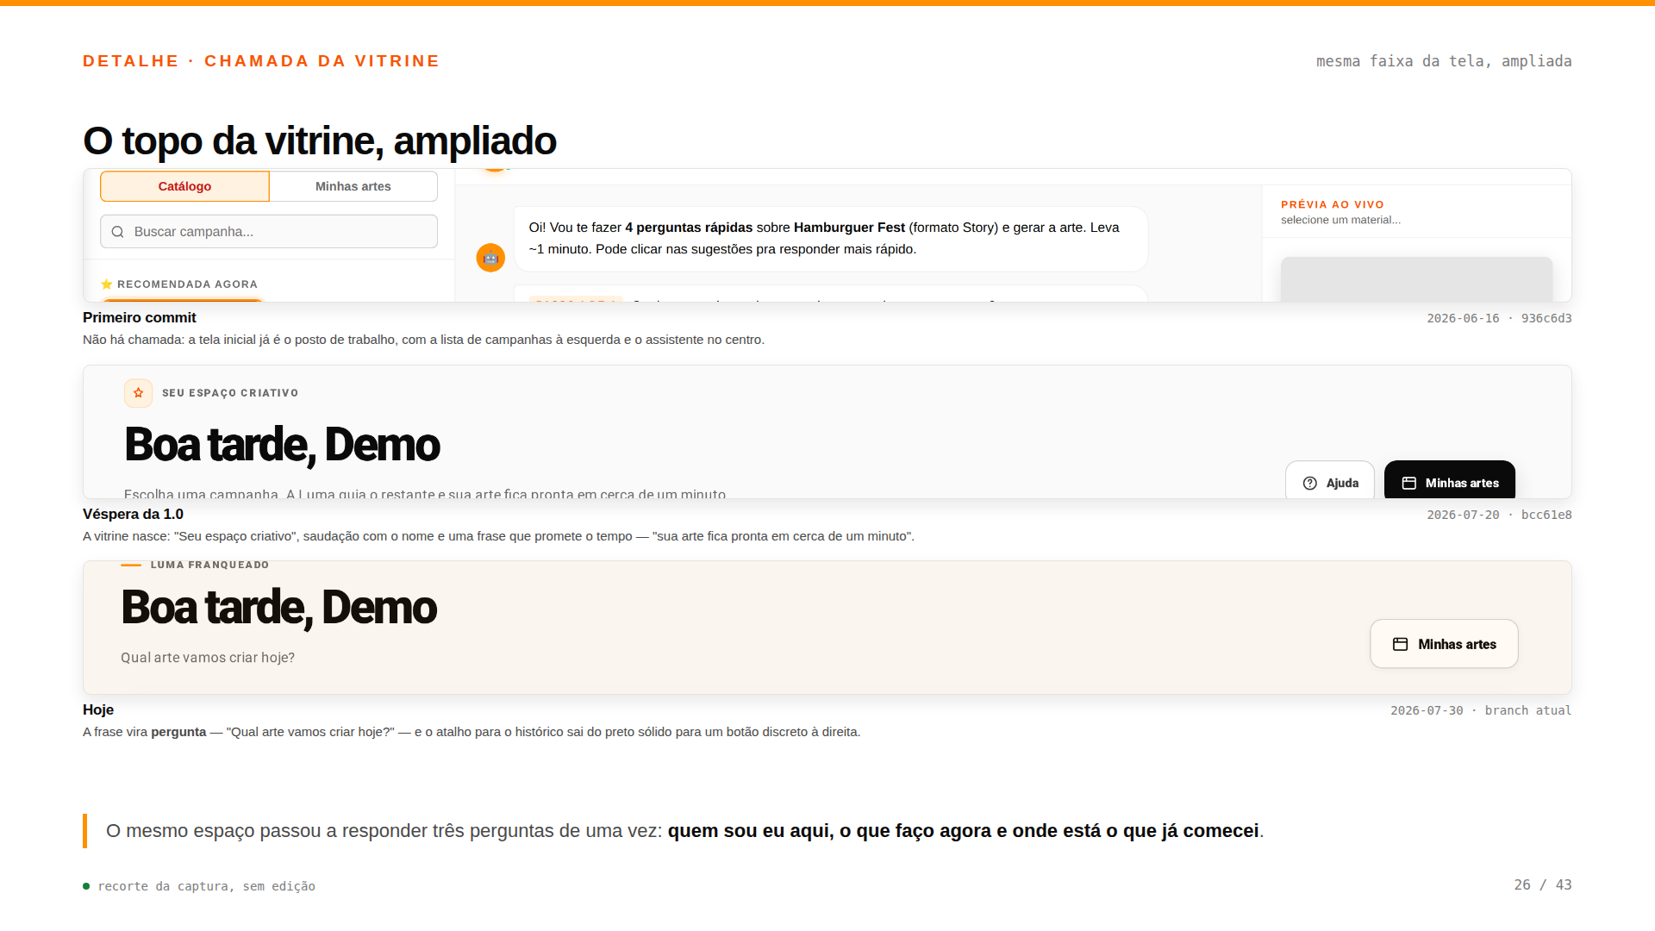
Notes:
Este é o recorte que melhor mostra intenção de produto: o texto "Qual arte vamos criar hoje?" não é enfeite, é o que transforma uma tela de lista numa tela de decisão.
O placeholder da busca traz exemplo real (Sushi, Almoço) em vez de "digite aqui".
~45s.

Slide 27
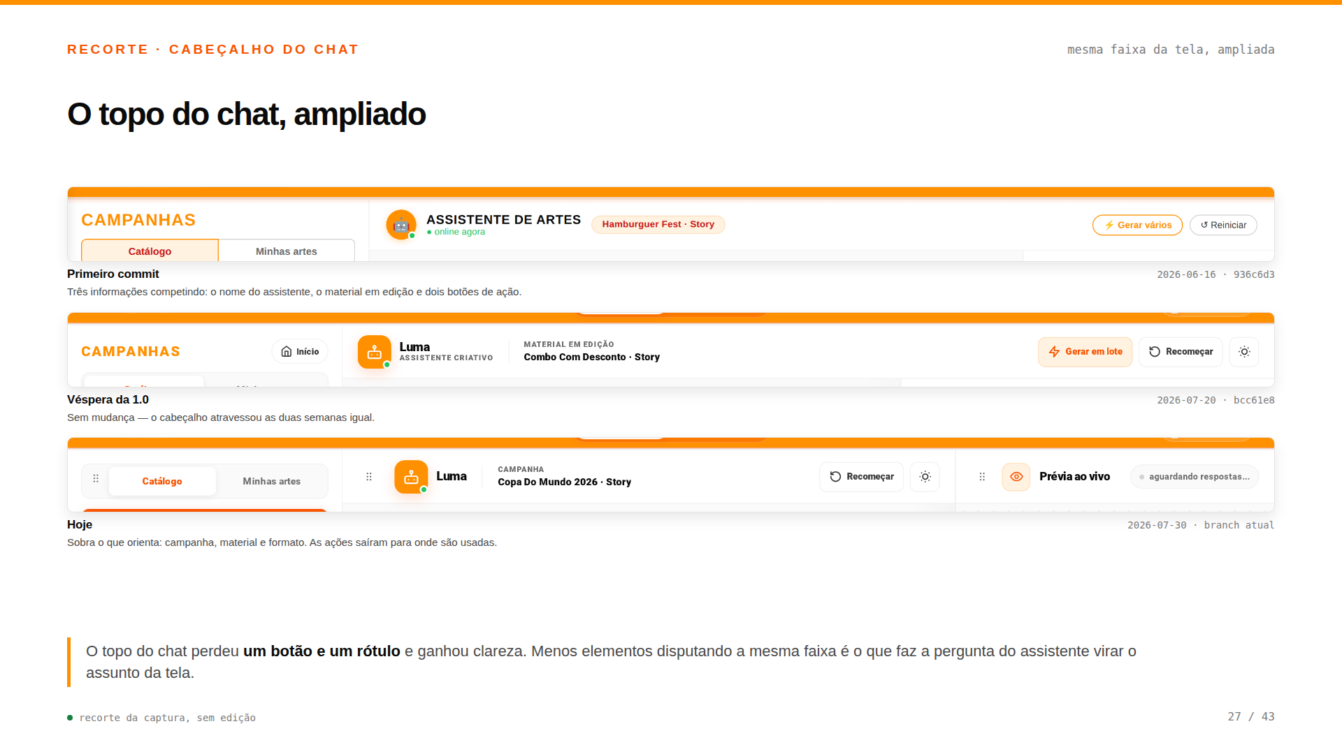
Notes:
Recorte que mostra edição, não adição. "Assistente criativo" era o nome interno da feature aparecendo na cara do usuário.
~40s.

Slide 28
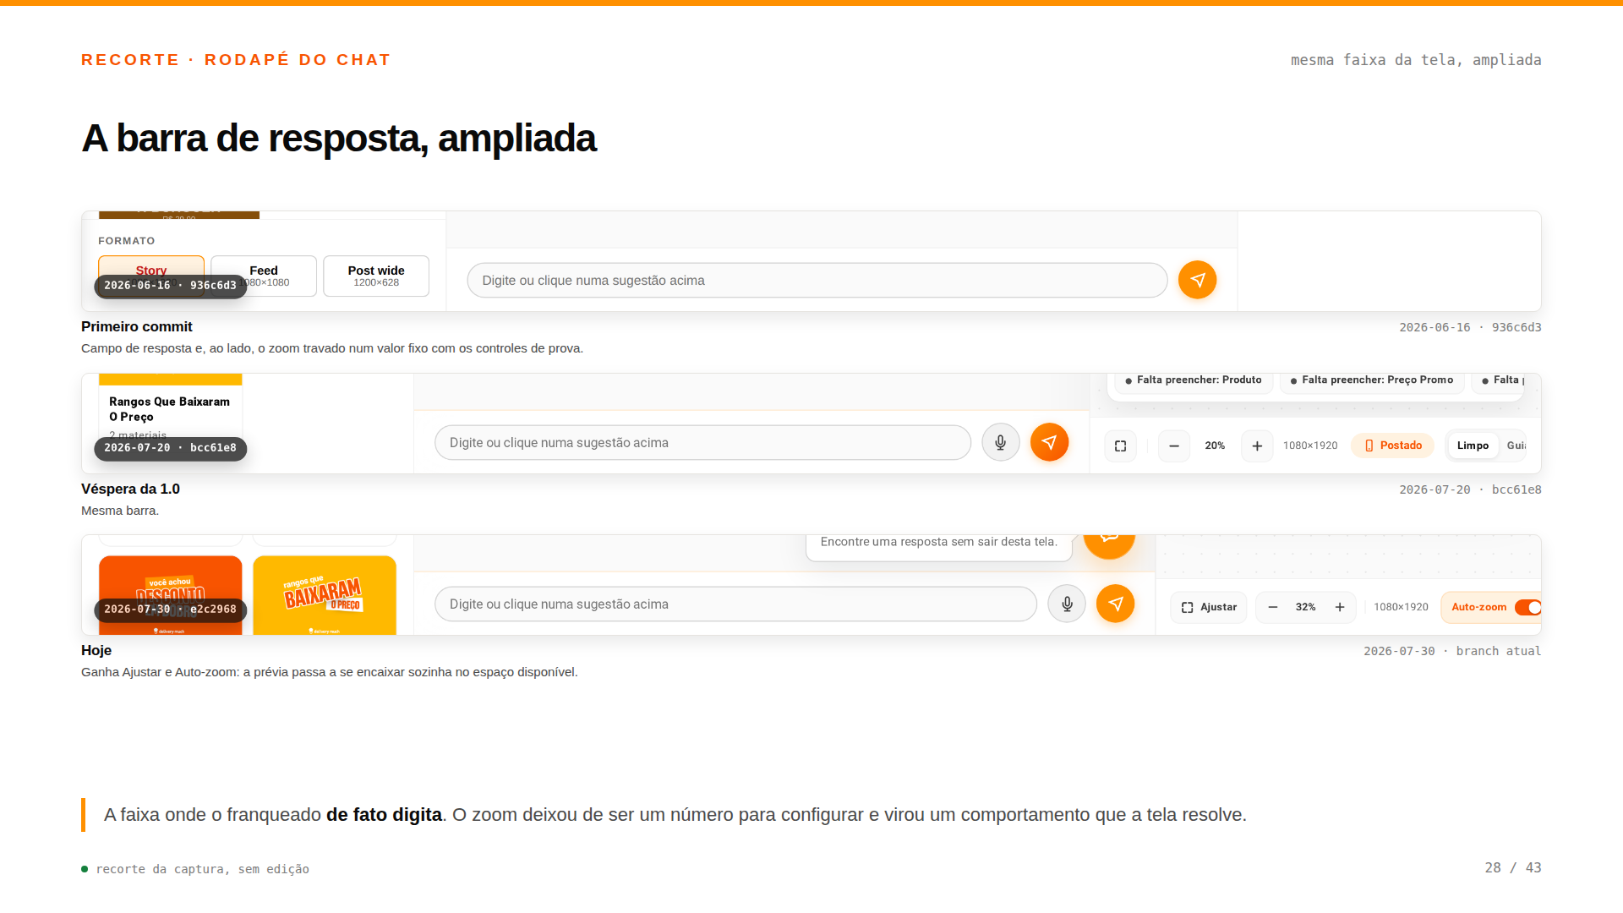
Notes:
Detalhe pequeno com efeito grande em telas menores: com zoom fixo, a prévia ficava cortada em notebook de 13 polegadas.
~35s.

Slide 29
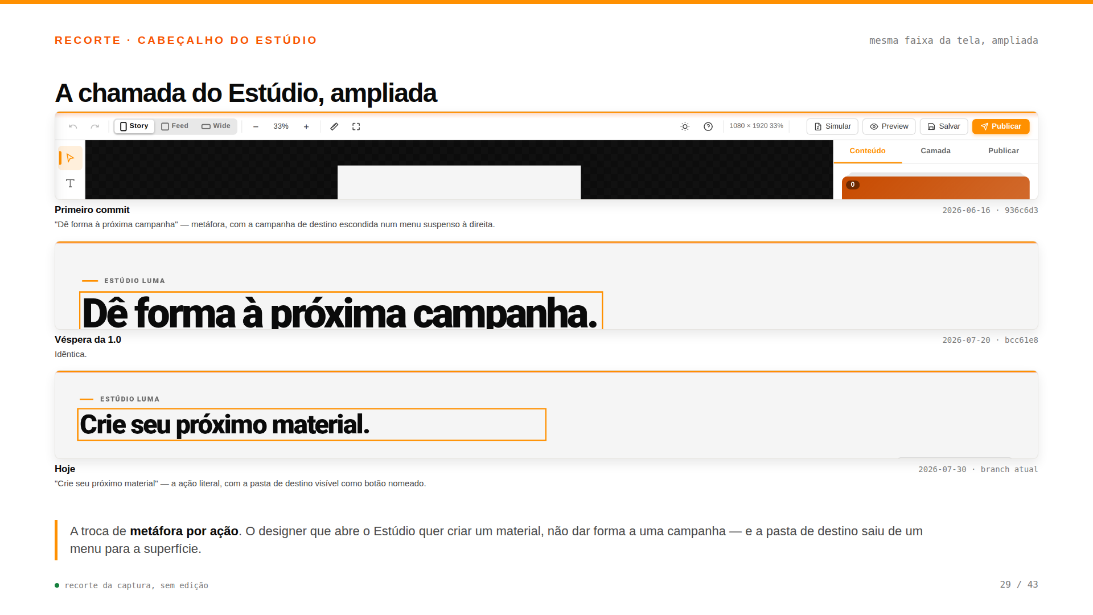
Notes:
Slide de copy, e o ponto é que copy é interface. "Dê forma à próxima campanha" soa bem e não diz o que fazer.
~40s.

Slide 30
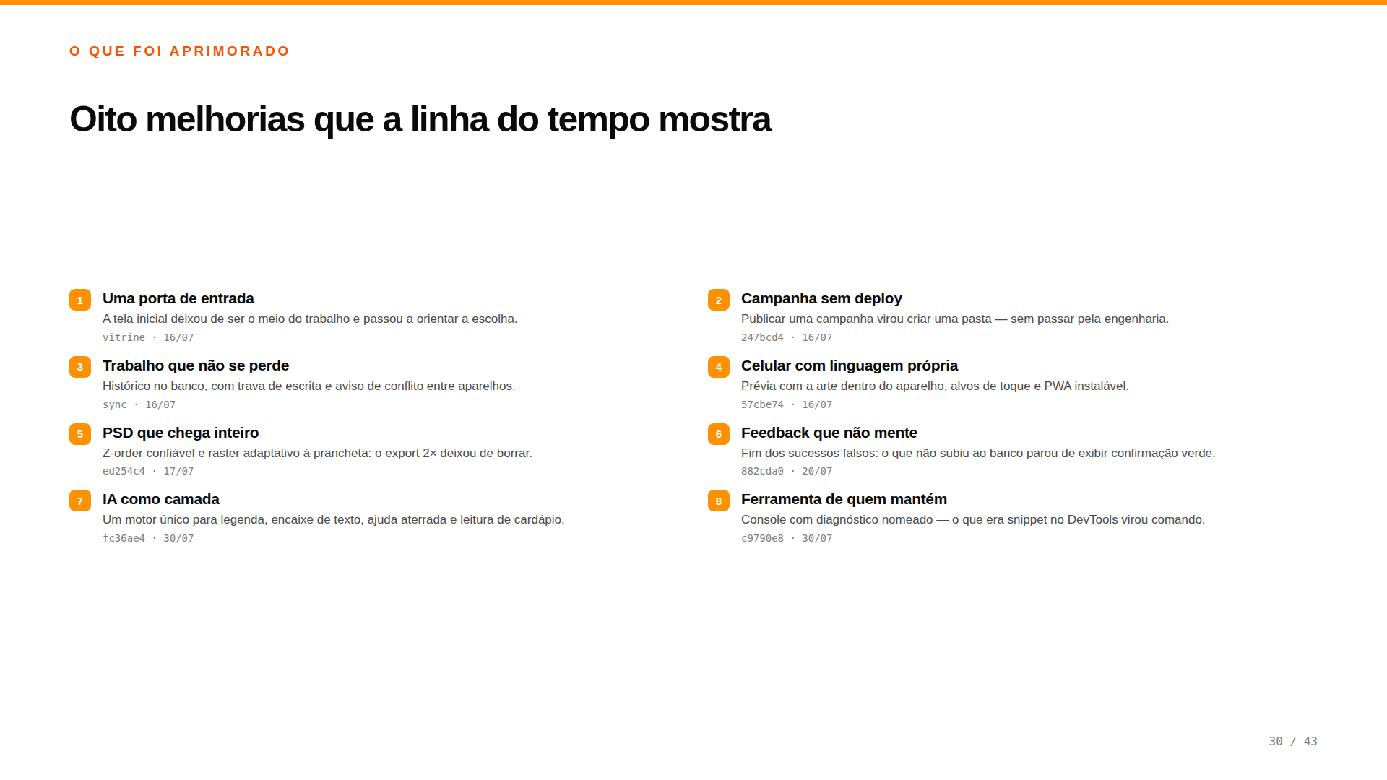
Notes:
O slide-resumo do bloco. Cada item tem commit e data, então nenhum é impressão.
Se precisar cortar tempo, este slide substitui os sete de tira — mas perde a evidência visual.
~1min10.

Slide 31
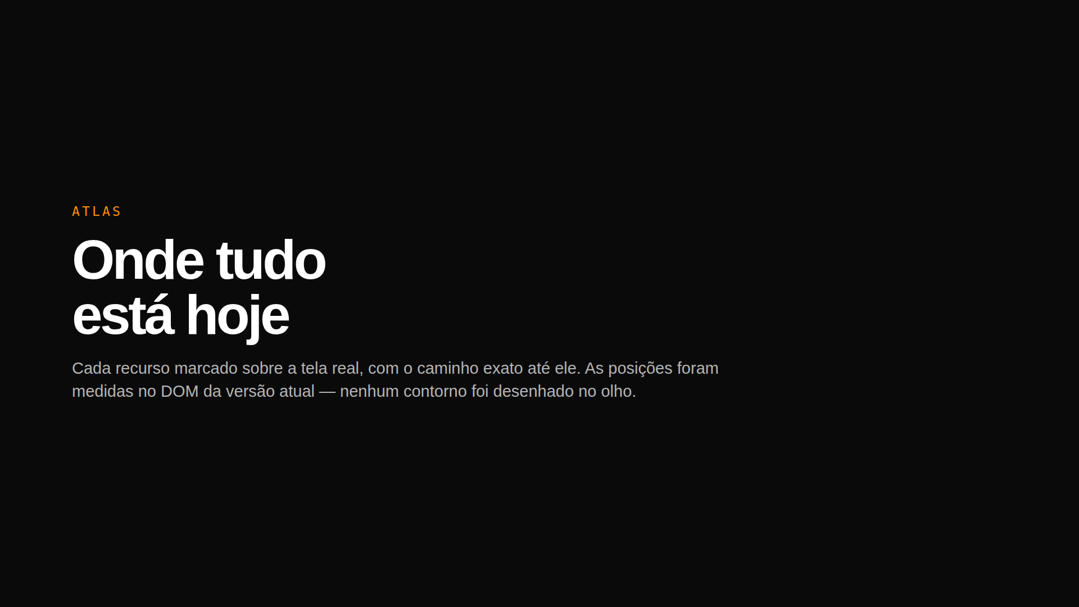
Notes:
Divisor do bloco mais útil para quem vai usar o Luma amanhã: é literalmente um mapa.
~10s.

Slide 32
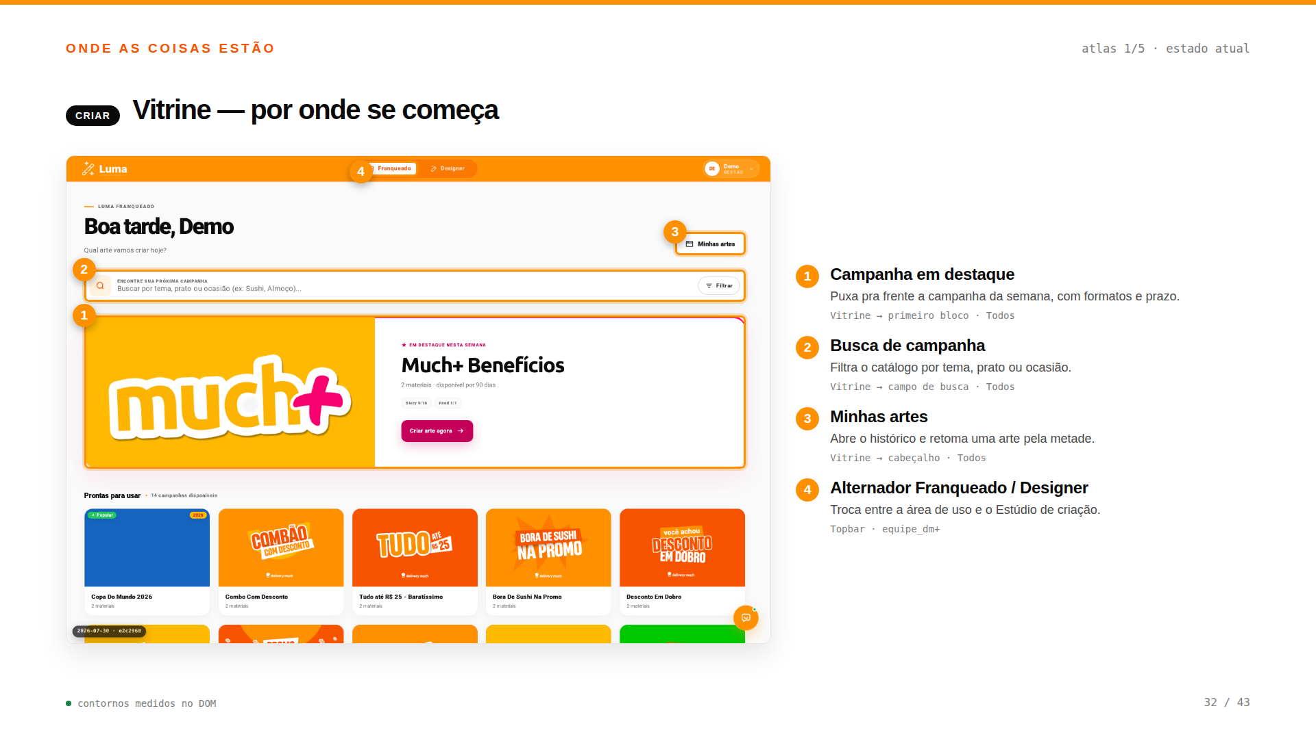
Notes:
Criar — Vitrine — por onde se começa.
1. Campanha em destaque — Vitrine → primeiro bloco
2. Busca de campanha — Vitrine → campo de busca
3. Minhas artes — Vitrine → cabeçalho
4. Alternador Franqueado / Designer — Topbar
Os contornos não foram desenhados no olho: cada caixa foi medida com getBoundingClientRect na versão atual.
~50s.

Slide 33
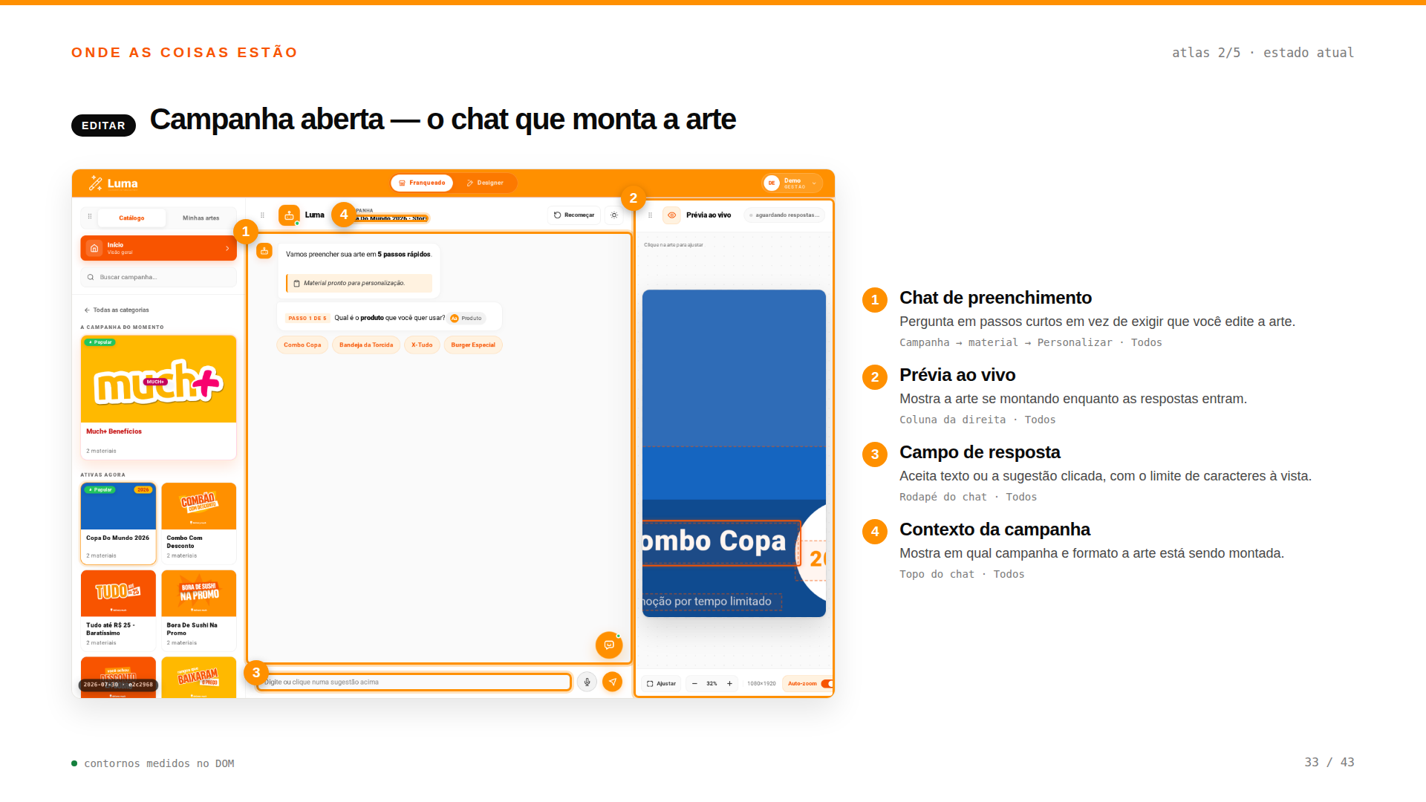
Notes:
Editar — Campanha aberta — o chat que monta a arte.
1. Chat de preenchimento — Campanha → material → Personalizar
2. Prévia ao vivo — Coluna da direita
3. Campo de resposta — Rodapé do chat
4. Contexto da campanha — Topo do chat
Os contornos não foram desenhados no olho: cada caixa foi medida com getBoundingClientRect na versão atual.
~50s.

Slide 34
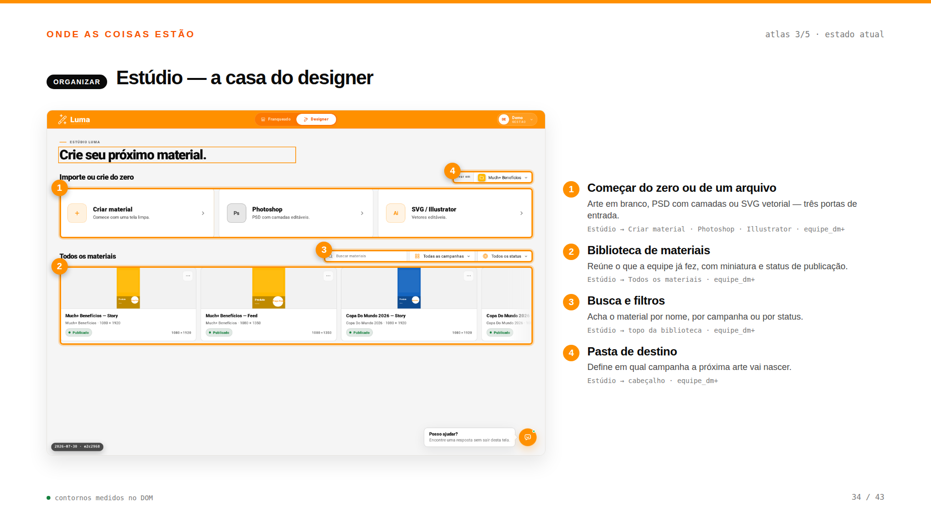
Notes:
Organizar — Estúdio — a casa do designer.
1. Começar do zero ou de um arquivo — Estúdio → Criar material · Photoshop · Illustrator
2. Biblioteca de materiais — Estúdio → Todos os materiais
3. Busca e filtros — Estúdio → topo da biblioteca
4. Pasta de destino — Estúdio → cabeçalho
Os contornos não foram desenhados no olho: cada caixa foi medida com getBoundingClientRect na versão atual.
~50s.

Slide 35
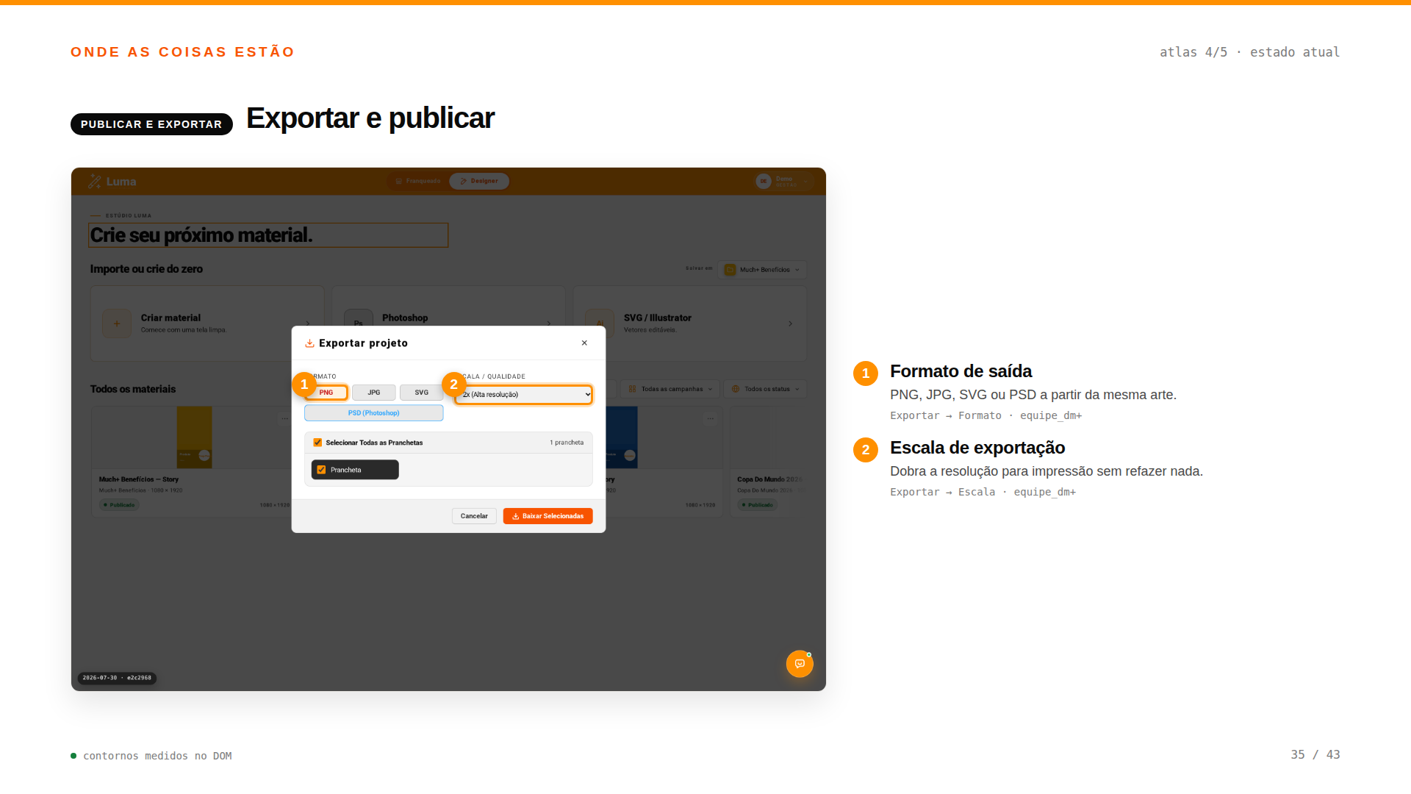
Notes:
Publicar e exportar — Exportar e publicar.
1. Formato de saída — Exportar → Formato
2. Escala de exportação — Exportar → Escala
Os contornos não foram desenhados no olho: cada caixa foi medida com getBoundingClientRect na versão atual.
~50s.

Slide 36
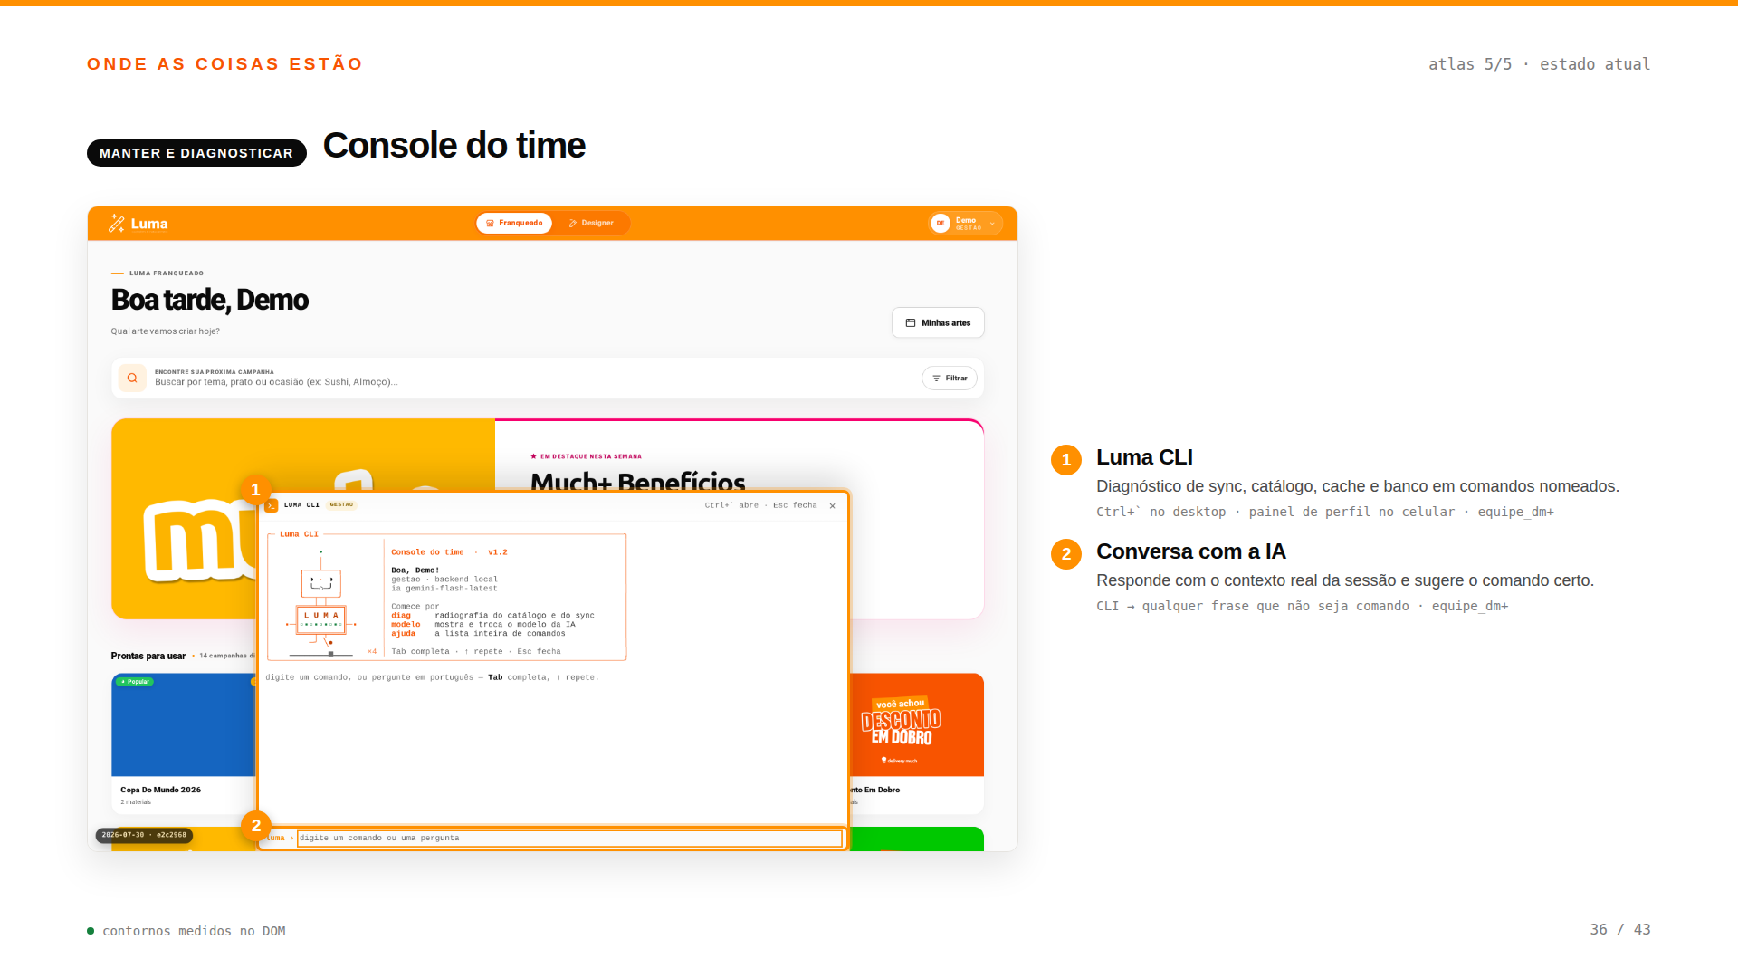
Notes:
Manter e diagnosticar — Console do time.
1. Luma CLI — Ctrl+` no desktop · painel de perfil no celular
2. Conversa com a IA — CLI → qualquer frase que não seja comando
Os contornos não foram desenhados no olho: cada caixa foi medida com getBoundingClientRect na versão atual.
~50s.

Slide 37
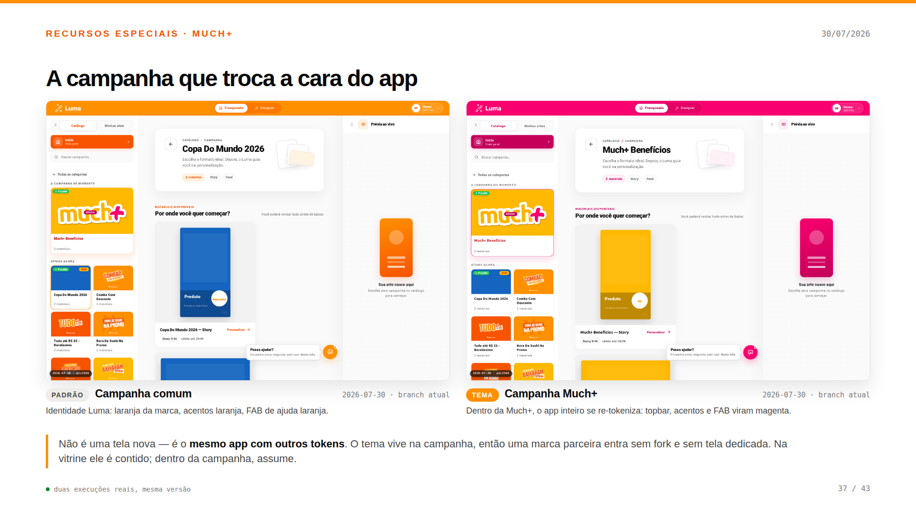
Notes:
Slide de design system. As duas imagens são do MESMO commit, no mesmo dia — a diferença é só a campanha aberta.
Isso prova que a troca de tema é por token, não por código duplicado. É o que permite receber uma marca parceira sem fork.
O tema foi concebido no luma-brain em 22/07, antes de existir em código.
~50s.

Slide 38
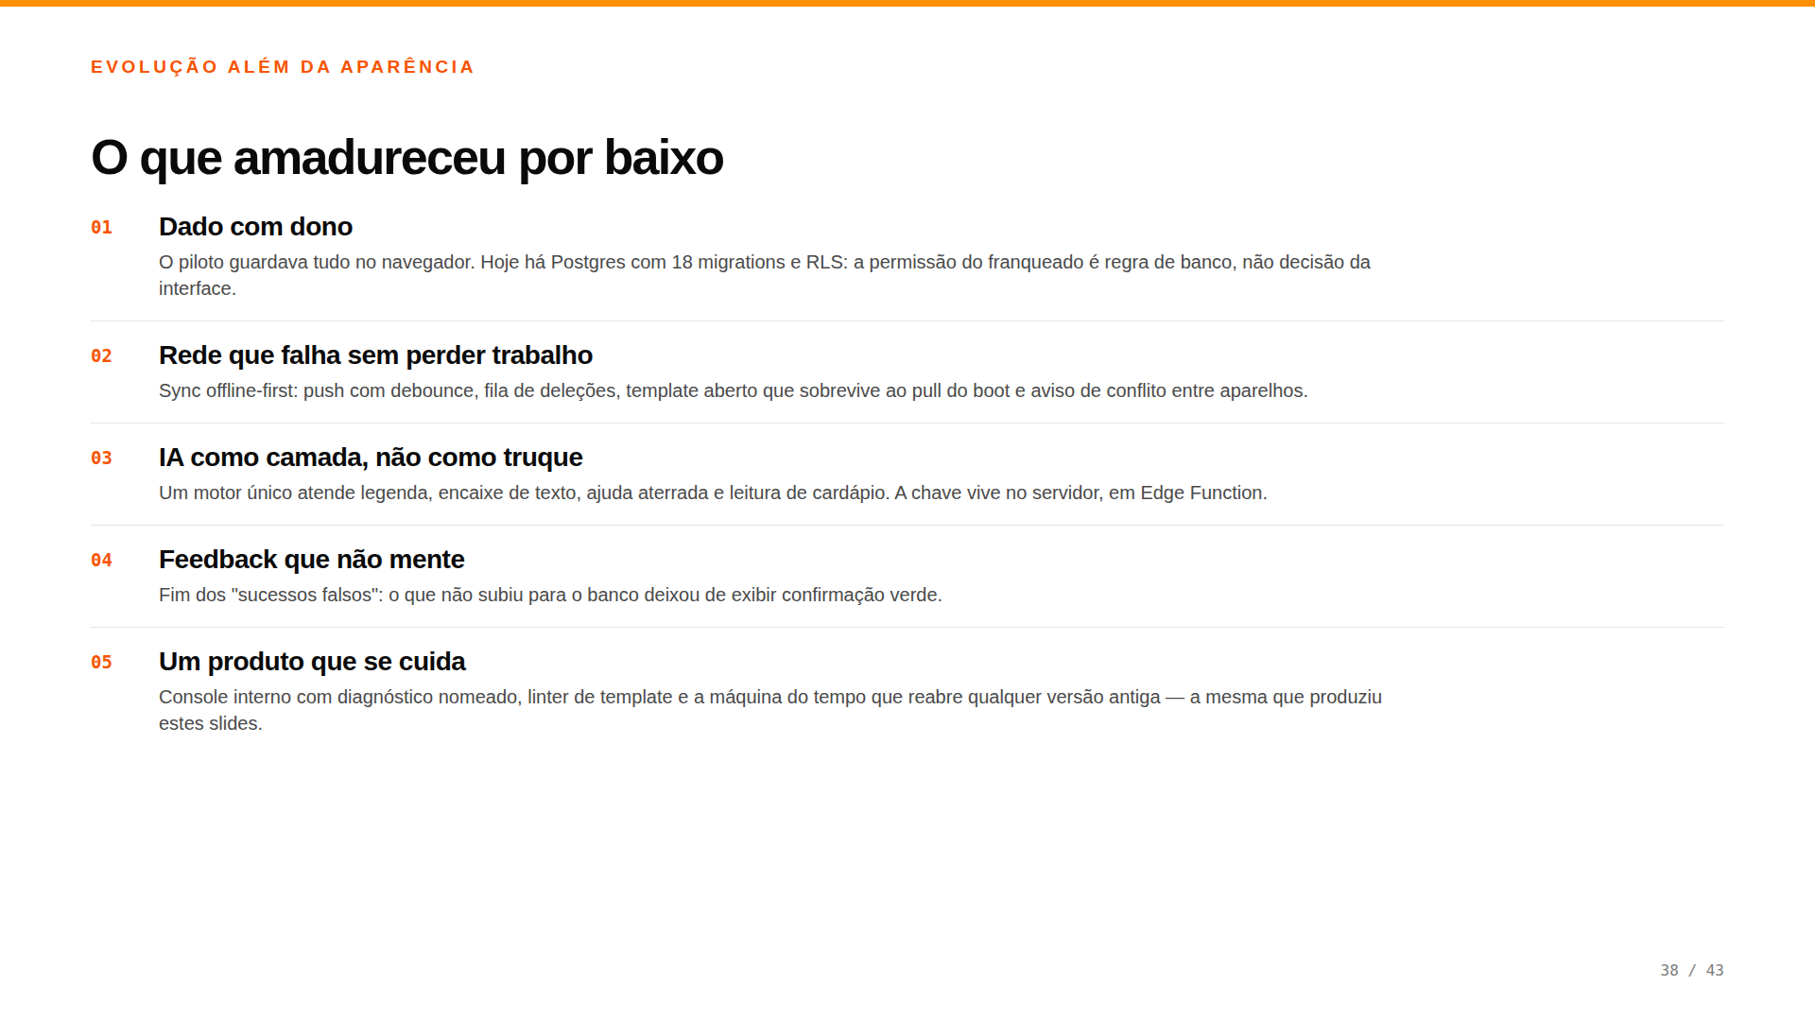
Notes:
O slide que responde "amadureceu em quê, exatamente".
O item 4 é o mais subestimado: um aviso de sucesso que mente custa mais caro que um erro visível.
O item 5 é meta — a ferramenta que reabre versões antigas é a que gerou esta apresentação.
~1min10.

Slide 39
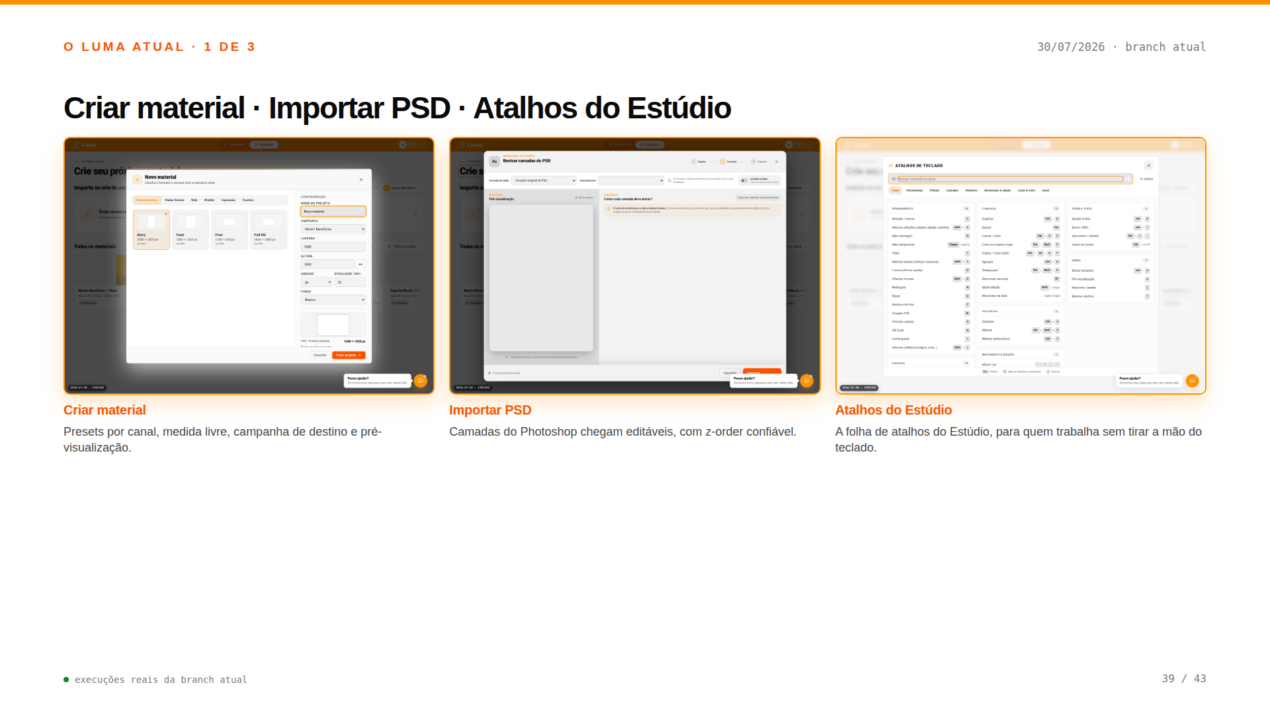
Notes:
Panorama 1 de 3: Criar material, Importar PSD, Atalhos do Estúdio.
Não descreva tela por tela — deixe a imagem falar e diga que tudo saiu da mesma versão, no mesmo dia.
~30s.

Slide 40
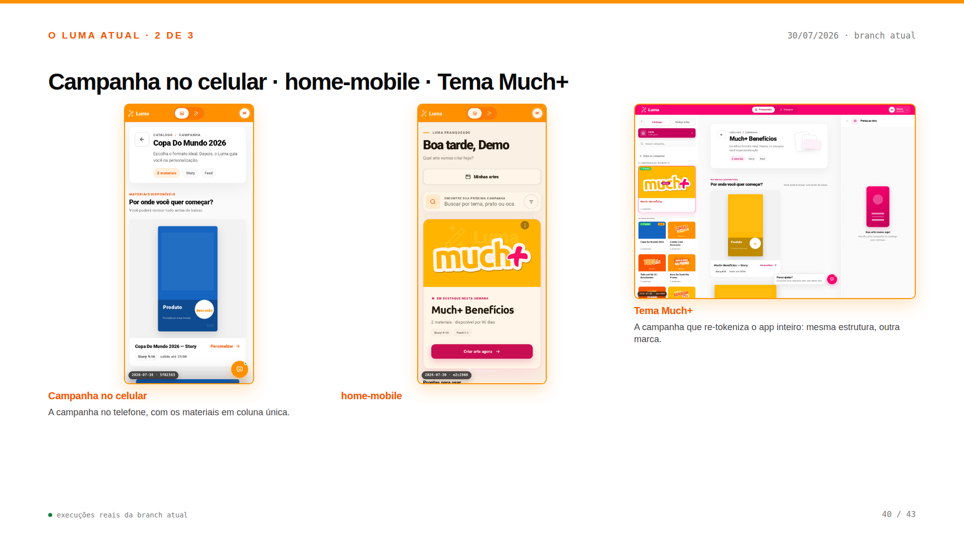
Notes:
Panorama 2 de 3: Campanha no celular, , Tema Much+.
Não descreva tela por tela — deixe a imagem falar e diga que tudo saiu da mesma versão, no mesmo dia.
~30s.

Slide 41
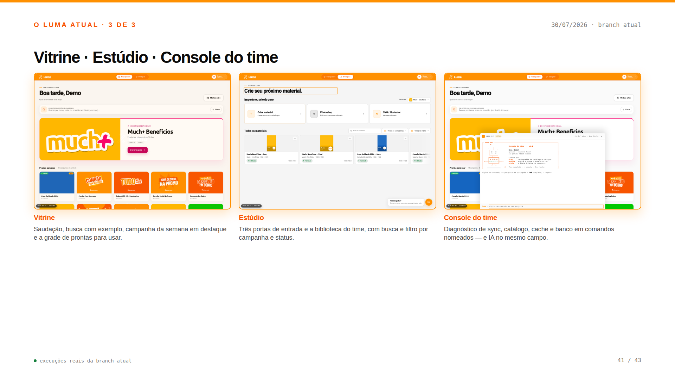
Notes:
Panorama 3 de 3: Vitrine, Estúdio, Console do time.
Não descreva tela por tela — deixe a imagem falar e diga que tudo saiu da mesma versão, no mesmo dia.
~30s.

Slide 42
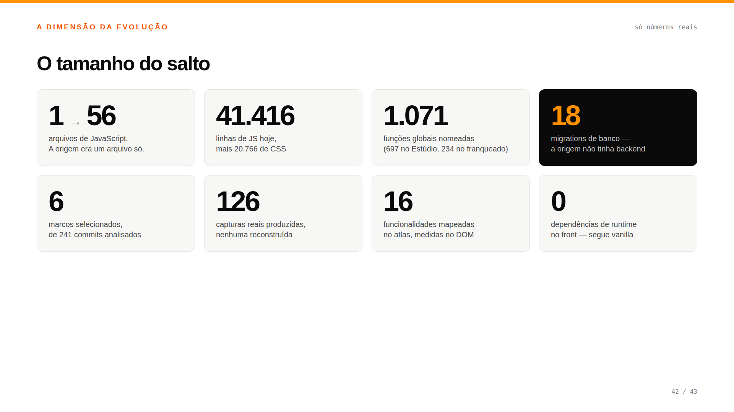
Notes:
Todos contados no repositório na hora em que a apresentação foi gerada — nenhum é estimativa.
O último card costuma surpreender engenheiro: cresceu tudo isso **sem** adotar framework nem build.
Se perguntarem sobre adoção ou uso: esses números não existem aqui. O repositório mede código, não usuários.
~1min.

Slide 43
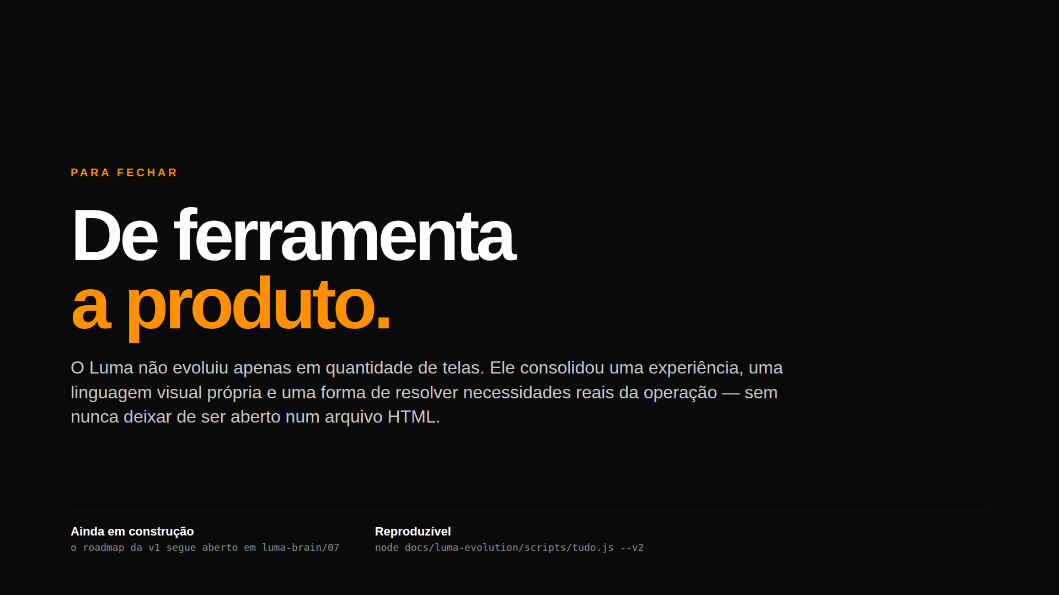
Notes:
Fechamento. A última oração da frase tem lastro: o produto cresceu vinte vezes e continua sem build, sem framework e sem dependência de runtime.
Termine convidando: a apresentação se regenera com um comando, então acompanha o produto em vez de envelhecer.
~40s.

